Slide 1
人工智能
1 致谢：文中一些统计数据、插图等来源于互联网。同时，文中引用了一些学者的讲义、课件等资料。在此表示感谢。
2 此学习资料仅限自己学习使用，严禁用于商业或网络用途

Slide 2
AI涉及的主要内容
符号主义：知识表示与推理、搜索技术
行为主义：智能体Agent
学习主义：机器学习
连接学习：神经网络与深度学习
自然语言处理、机器视觉
应用
信息推荐
个性化信息检索
自动文摘
模式识别
社会媒体挖掘、情感分析
知识图谱

Slide 3
预备知识
理论基础
线性代数、微积分、数学优化、概率论、信息论。可参考 https://nndl.github.io/《数学基础》
Python基础
Python基础知识
Python常用库(1-科学计算库numpy ; 2-数据分析处理库pandas; 3-可视化库matpltlib; 4-可视化库Seaborn)
SQLite数据库操作
机器学习工具skilearn的初步了解
Latex基础

Slide 4
考试说明
8次小作业：提交.ipynb格式的文档（每次作业5分，共计40分平时成绩）
1次大作业：提交Latex源文件（不要用WPS/Word等软件）（60分）：
（1）摘要、关键字、引言、相关工作综述（20分）：
（2）算法或架构描述、实验分析（40分）：要求有数据、有分析。实验部分要求从教师给定的7个题目中任选一个（如果不做这7个而是自己选择其他题目，务必说明你选择的题目是和你未来可能的研究方向或你导师前期研究内容是有关的，即你要写出项目背景。不允许自己随便从网上找一个例子来糊弄；不要用和我使用过的完全一样的例子来糊弄）。实验要求包括环境搭建、数据准备以及参数调整、结果分析。要求含实验数据集描述、性能或测度定义、实验结果分析。
（3）结论、参考文献：要求相关文献15篇以上，且其中70%以上是最近3年的英文文献。不得抄袭。要求第一部分综述内容和第二部分实验内容一致。
（4）即：大作业含Latex的论文以及源码（源码可以是Pycharm工程，也可以是Jupyter Notbook文档）

Slide 5
题目1 基于机器学习下支持向量机算法的图片分类
任务1：简要描述SVM原理介绍
任务2：开源数据cifar10下载，写数据加载函数，并展示把每个图形类别展示五个示例
任务3：svm分类器构建理解，损失函数和梯度函数理解描述。
任务4：标注测试集合下的分类准确度，同时修改参数对比不同参数下的loss曲线变化以及分类准确度。

Slide 6
题目2 文本情感分类
数据说明： 带情感标注的微博语料数量: 10000(train.txt)+500(test.txt) 第二个数据为情感标签, 0表示负面, 1表示正面 ，老师提供。
任务1：对数据进行预处理
任务2：利用FastText训练生成词向量
任务3：分别用SVM, 神经网络训练分类器，并测试效果

Slide 7
题目3 基于机器学习的关键词提取
利用corpus.txt里面的数据（老师提供）进行去停用词、干扰词，训练TF-IDF和主题模型（LDA、LSI）
利用训练好的模型对下列指定的文本进行关键词提取。
利用TestRank对下列文本进行关键词提取。
给出不同算法的主题词抽取结果。

Slide 8
题目4 利用卷积神经网络抽取实体间关系
参考论文：Relation classification via convolutional deep neural network.2014. COLING
参考框架、工具：python3.x、pytorch1.x
作业难度较大
使用技术手段：word2vec、CNN、MaxPooling
推荐数据集：关系抽取数据集SemEval2010 task8（可以用任意其他关系抽取数据集完成）
推荐词向量：Glove
本项目包含：1.数据集构造（预处理）、2. 模型搭建和训练、3. 模型测试和展示

Slide 9
题目5 利用keras框架搭建神经网络模型，并利用给出的数据训练网络，使得网络具备对给定文本分类能力
数据地址：链接：https://pan.baidu.com/s/1nTJPZvqNJSCr97vpeY9jzQ 提取码：zoft
数据描述：共1万条文本数据，分为15个类别
分数设置：
1）利用开源工具数据预处理 （7分）
需要对文本数据分词预处理，保存词典，保存标签，之后将词典和标签映射
2）利用keras搭建双向LSTM网络（8分）
利用keras搭建神经网络模型，主体为双向LSTM
3）训练模型并测试模型分类效果（5分）
保存训练好的模型参数，并利用一句话测试模型效果

Slide 10
题目6 利用卷积神经网络对CIFAR数据集进行图像分类
学习使用深度学习框架，包括但不限于：tensorflow,pytorch
练习使用卷积神经网络做图像分类，写明必要code的注释。
结果展示为：
构建数据集，搭建模型。
2.模型训练和模型测试，需要在测试集合上测试所训练模型的准确度。画出训练中的loss变化曲线，展示出测试集合的分类准确度，并说明训练的超参数取值。
模型展示。需要输入一张测试集图片判断输入什么类别；图片显示并将预测结果打印。

Slide 11
题目7 自定

Slide 12
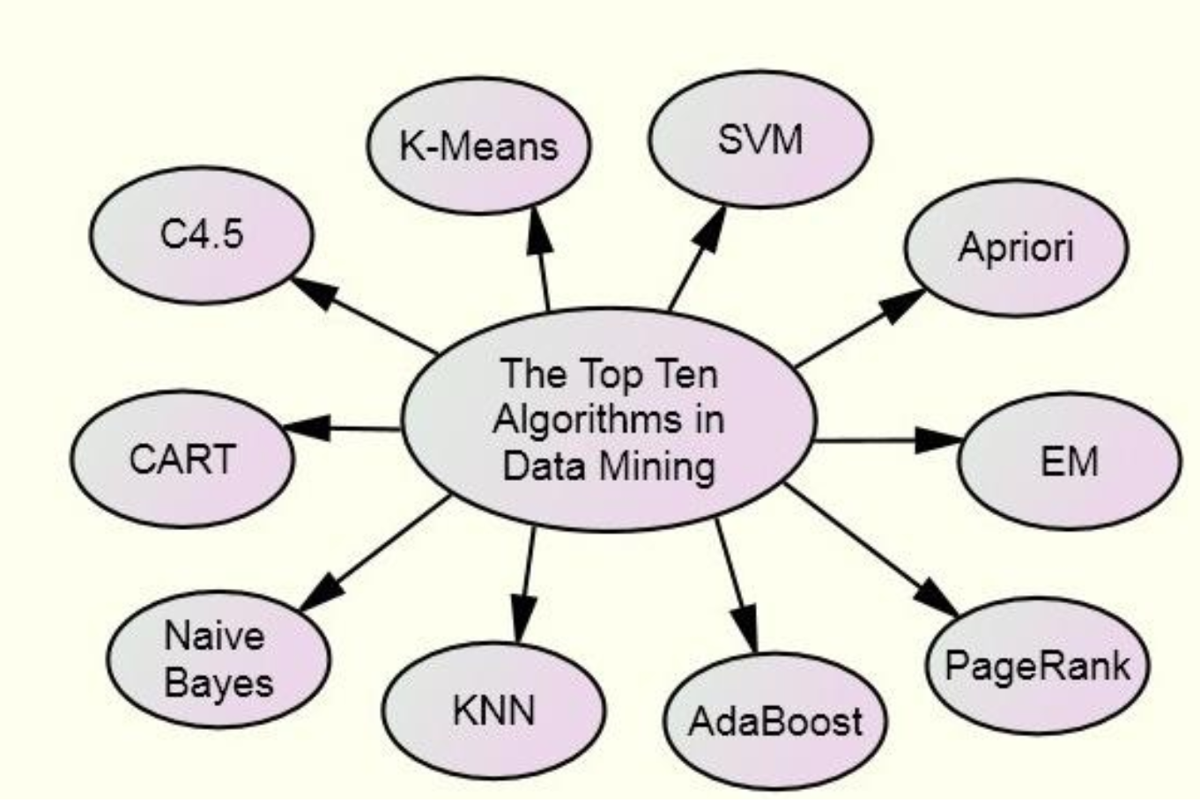
数据挖掘十大算法

Slide 13
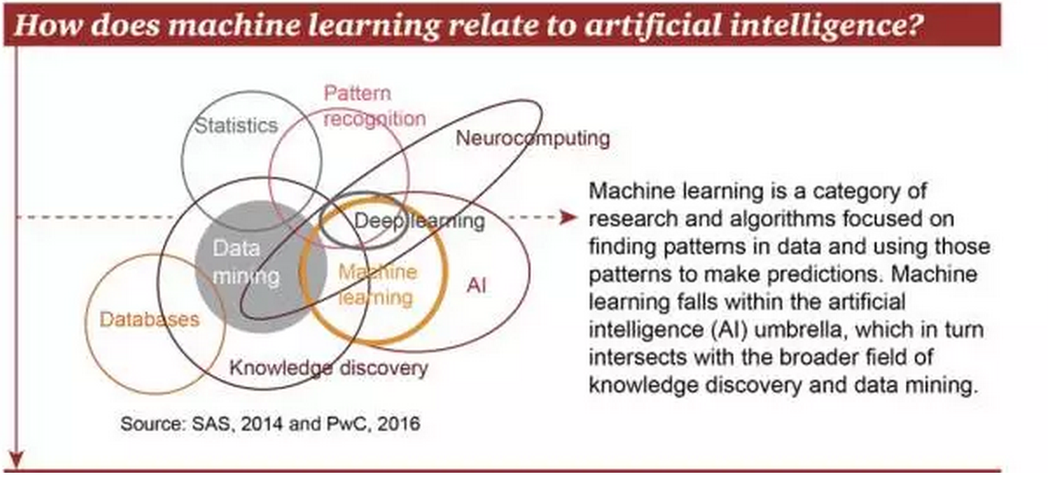
引子：机器学习等学科与人工智能的关系
人工智能：是科学，为机器赋予视觉/理解文字/推理等智能
机器学习：人工智能的计算方法（如SVM等）
表示学习：研究机器学习中如何得到好的表示方式。分为非深度学习方法（通过学习获得特征，并通过特征映射输出）、深度学习方法（学习得到简单特征，通过附加的层，学习得到更多抽象的特征，并通过特征映射得到特征）
深度学习：如CNN、RNN等

Slide 14
机器学习能干什么？
智能手机中的应用
语音助理 智能相机 App Store和Play商店推荐 面部解锁
运输优化
旅行中的动态定价 交通和通勤 - 优步 谷歌地图
主流Web服务
邮件过滤 谷歌搜索 机器翻译 LinkedIn和Facebook的推荐和广告
销售和营销
推荐引擎 个性化营销 客户支持查询（和聊天机器人）
安全
视频监控 网络安全
财务领域
在银行业中捕获欺诈行为、个性化服务
其他热门用例
自动驾驶

Slide 15
机器学习与神经网络涉及到的内容

Slide 16
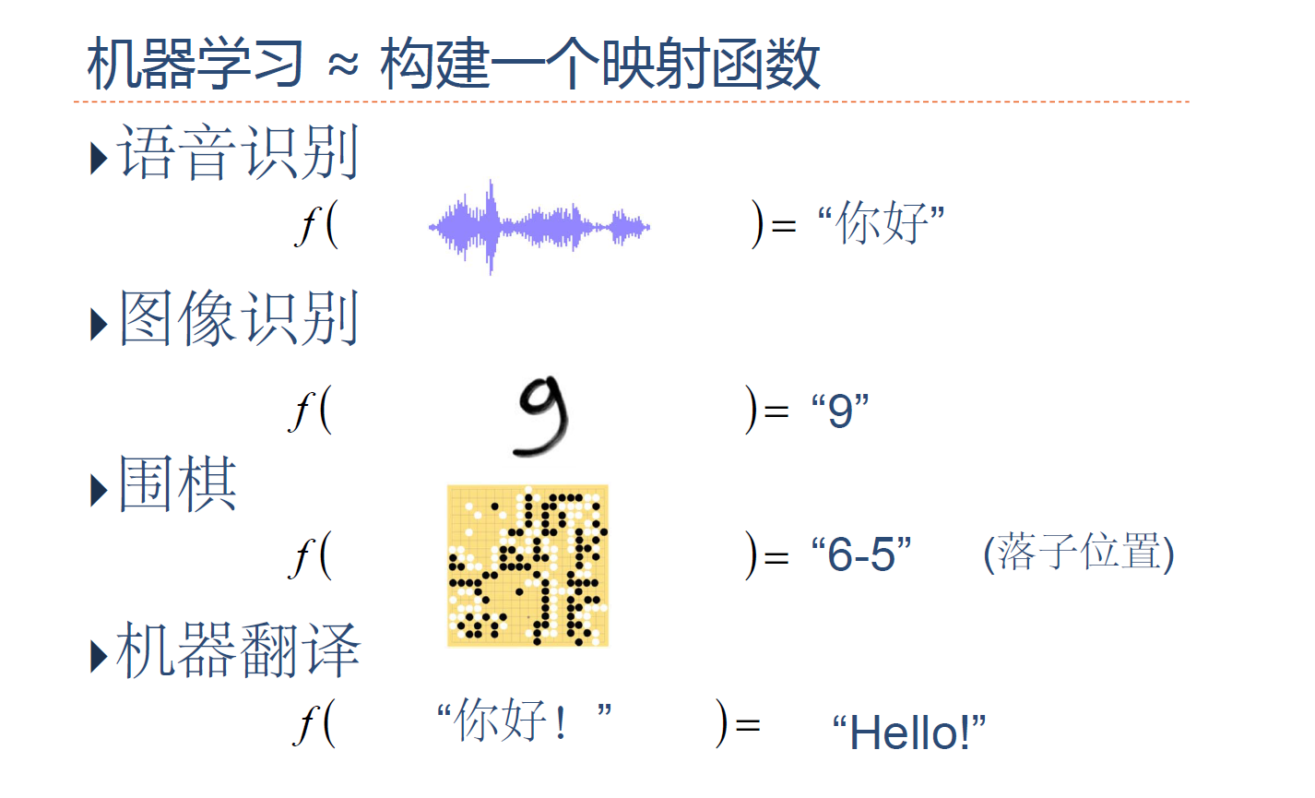
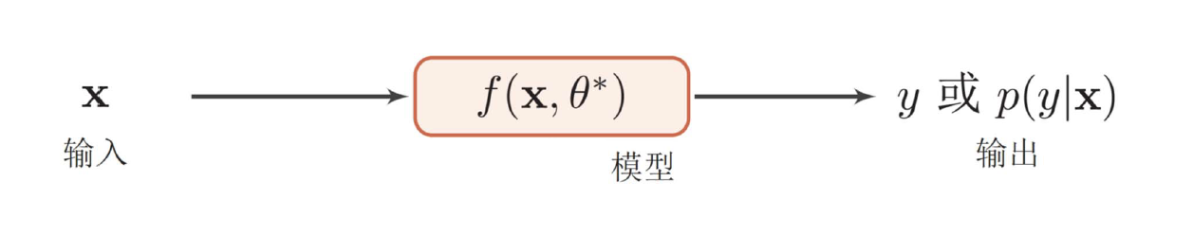

Slide 17
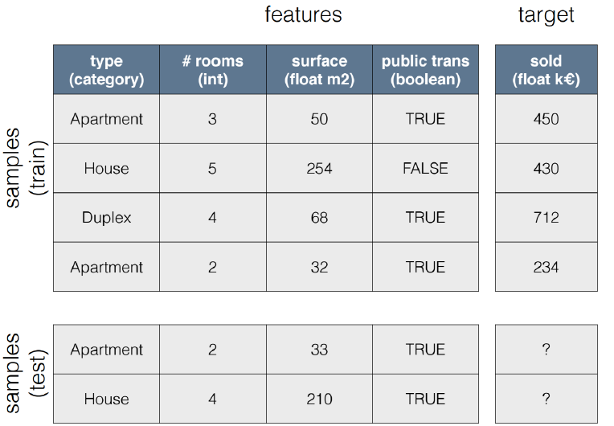

Slide 18
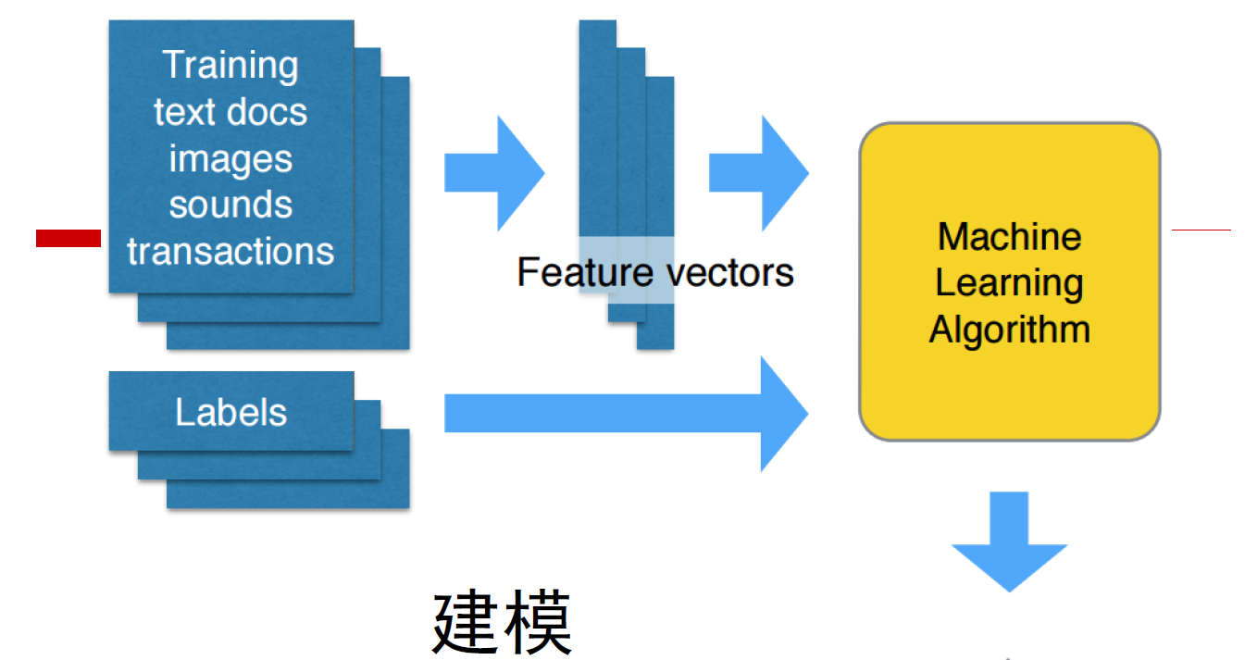
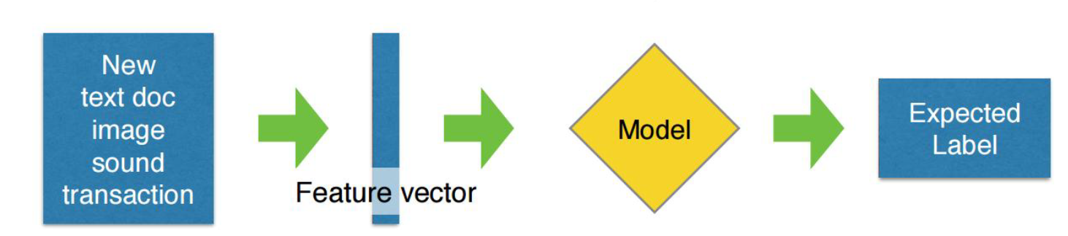

Slide 19
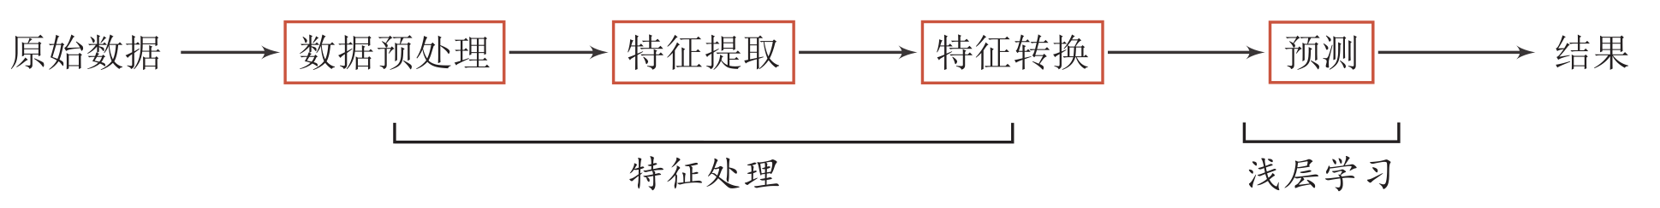
机器学习
一个对大量数据进行分析（如回归或聚类），得出具有普适性的复杂函数的过程，需经历数据预处理、特征提取、训练模型等几个阶段，其中的监督学习、无监督学习、增强学习是几种主要的学习形式。模型训练过程中往往需要有大量数据作为基础（常伴随着特征提取）
浅层学习（Shallow Learning）：不涉及特征学习，其特征主要靠人工经验或特征转换方法来抽取。

Slide 20
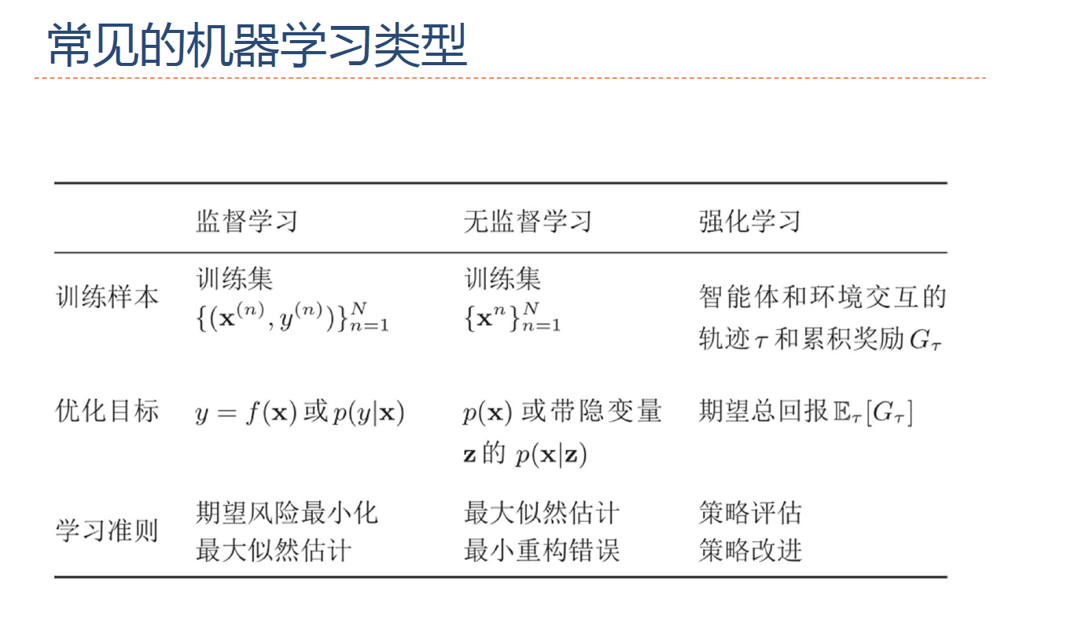
机器学习的类型
1. 监督式学习：算法包括一个目标变量（因变量）和用来预测目标变量的预测变量（自变量）。通过这些变量可以搭建一个模型，从而对于一个已知的预测变量值，可以得到对应的目标变量值。重复训练这个模型，直到它能在训练数据集上达到预定的准确度。 属于监督式学习的算法有：回归、决策树、随机森林、KNN、Logistic回归等。
2. 无监督式学习：没有需要预测或估计的目标变量。无监督式学习是用来对总体对象进行分类的。它在根据某一指标将客户分类上有广泛应用。属于无监督式学习的算法有：关联规则，K-means聚类算法等。
3. 强化学习：可以训练程序做出某一决定。程序在某一情况下尝试所有的可能行动，记录不同行动的结果并试着找出最好的一次尝试来做决定。 属于这一类算法的有马尔可夫决策过程。

Slide 21
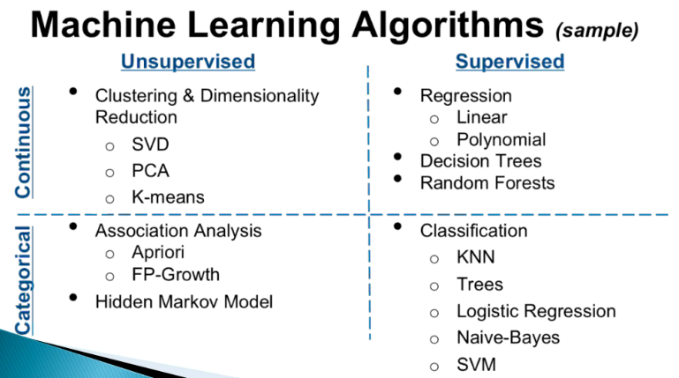

Slide 22
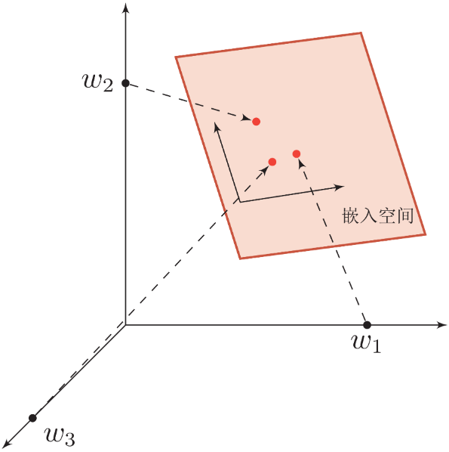
语义表示
如何在计算机中表示语义？
符号表示
分布式表示
知识库
规则
嵌入：压缩、低维、稠密向量
One-Hot向量
局部表示

Slide 23
表示学习
数据表示是机器学习的核心问题。
特征工程：需要借助人类智能
表示学习
如何自动从数据中学习好的表示
一般而言，一个好的表示具有以下几个优点：
应该具有很强的表示能力。
应该使后续的学习任务变得简单。
应该具有一般性，是任务或领域独立的。
难点
没有明确的目标
Bengio, Yoshua, Aaron Courville, and Pascal Vincent. "Representation learning: A review and new perspectives." IEEE transactions on pattern analysis and machine intelligence 35.8 (2013): 1798-1828.

Slide 24
传统的特征提取 VS 表示学习
特征提取
线性投影（子空间）
PCA、LDA
非线性嵌入
LLE、Isomap、谱方法
自编码器
特征提取VS表示学习
特征提取：基于任务或先验对去除无用特征
表示学习：通过深度模型学习高层语义特征

Slide 25
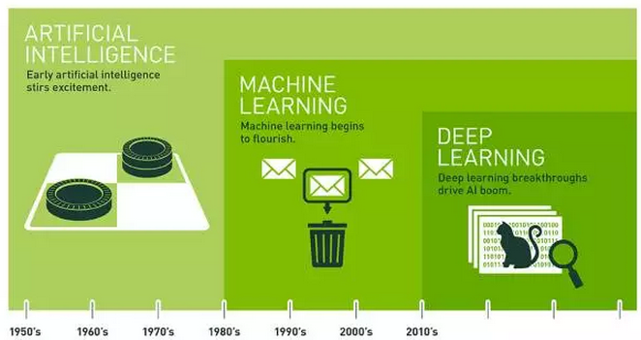
机器学习的主要目的是设计和分析一些学习算法，让计算机从数据中获得一些决策函数，从而可以帮助人们解决一些特定任务，提高效率。
深度学习（Deep Learning，DL）仿神经单元接收多个输入之后会做一个线性变化，每个输入都会乘上一些权重，加起来；之后再做一个非线性变化，例如用 Softmax 。每层都有若干结点及连接这些点的边，在训练数据集上会学习出边的权值，从而建立模型。随着边所表征的函数的不同，可以有各种不同的神经网络。如果ANN的隐层足够多，选择适当的连接函数和架构，并增加一个非监督学习的“pre training”网络组成，就会具有更强的表述能力

Slide 26
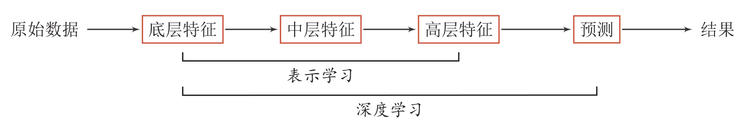
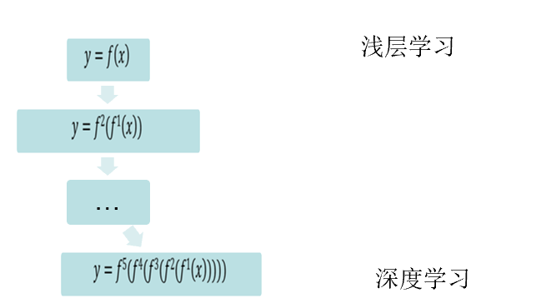
深度学习
通过构建具有一定“深度”的模型，可以让模型来自动学习好的特征表示（从底层特征，到中层特征，再到高层特征），从而最终提升预测或识别的准确性。

Slide 27

深度学习之CNN的基本架构

Slide 28
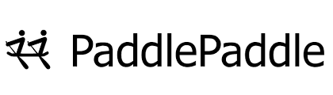








常用的深度学习框架
简易和快速的原型设计
自动梯度计算
无缝CPU和GPU切换

Slide 29
课程主要内容
Part 1：引言
人工智能概述
Python、Numpy、Pandas、Matplotlib、Skilearn等简介（已经安排了自学，不再详述）
机器学习概述
Part 2：统计机器学习与深度学习
背景知识与数学基础
监督学习（回归、分类算法、决策树与随机森林、贝叶斯分类、SVM等）
无监督学习（聚类、EM算法、KNN、DBScan等）
强化学习（神经网络）
高效计算基础与图像线性分类器
人工神经网络
CNN、RNN及其变种

Slide 30
课程主要内容
Part 3：文本挖掘
词法分析
句法分析
语义分析
词嵌入技术
基于深度学习的NLP
Part 4：应用
信息检索与QA
信息推荐与预测
自动文摘与自动翻译
计算机视觉
知识图谱
音乐生成

Slide 31
主要工具
Jupiter：Jupyter Notebooks are locally run web applications which contain live code, equations, figures, interactive apps, and Markdown text.
Anaconda+Python3.X
Pycharm
Latex

Slide 32
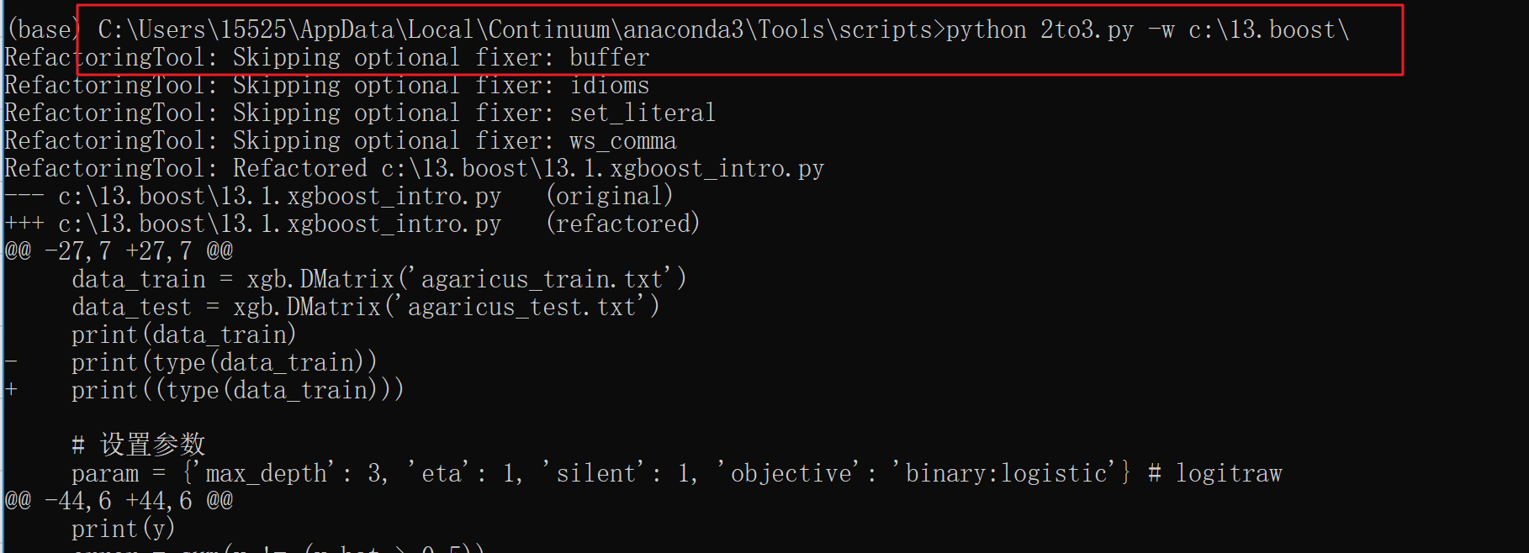
Python2.X到Python3.X的转换
首先找到安装在你计算机中的2to3.py文件，转到那里
运行“Python 2to3.py –w 指定文件夹”，则会将该文件夹下的所有2.x文件自动转换为3.x文件

Slide 33
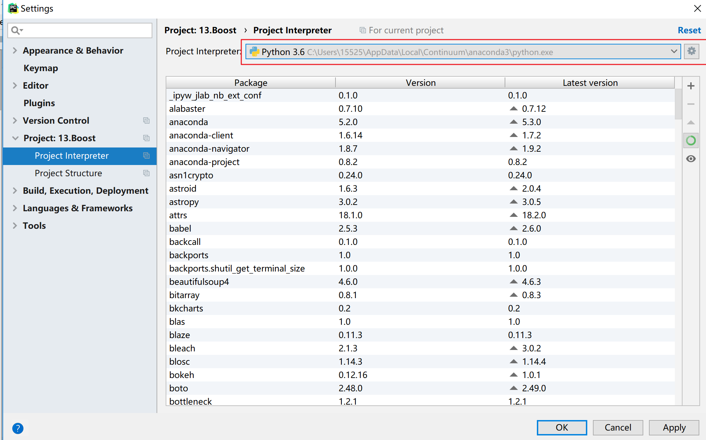
Pycharm中，可能对新导入的工程需要指定Python解释器

Slide 34
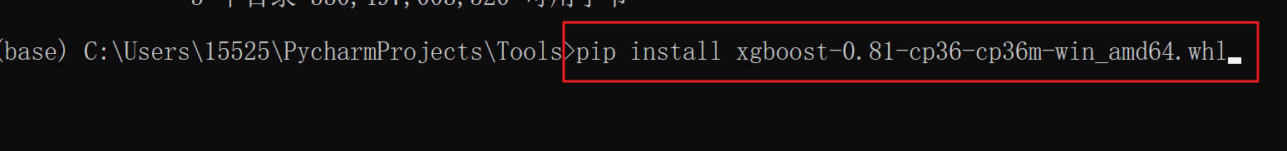
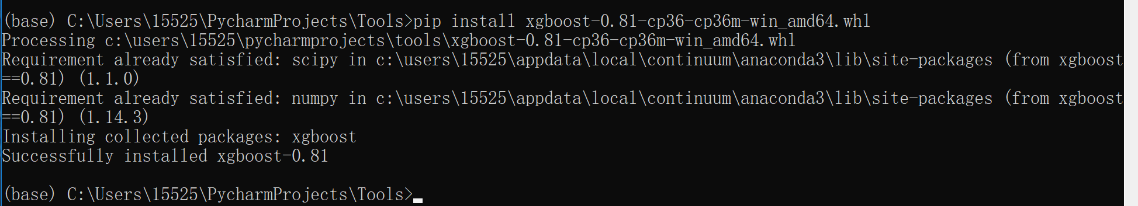
库文件（如whl文件）的安装—以XGBoost库（在Boost中用到）为例

Slide 35
Python核心库
统计：NumPy、SciPy
数据处理与分析：Pandas
可视化：Matplotlib、Seaborn、Pydot（Graphviz的一个接口，在构建神经网络和基于决策树的算法时会经常用到）
机器学习：Scikit-learn、XGBoost……
深度学习：TensorFlow、PyTorch、Keras
自然语言处理库：NLTK、SpaCy、Gensim（语义分析，主题建模和向量空间建模的Python库）
数据抓取：Scrapy

Slide 36
Tips：在Latex、Jupyter Notebook中写数学公式的利器
https://mathpix.com/
Take a screenshot of math and paste the code into your editor. Within Jupyter Notebook, please use $ $ to mark the equation.
1 Start by entering the keyboard shortcut
2 Capture your desired inputs within the screenshot box
3 Edit your LaTeX with ease (Choose your desired format, edit it, and more, right from your taskbar)
4 Paste the LaTeX into any compatible editor

Slide 37
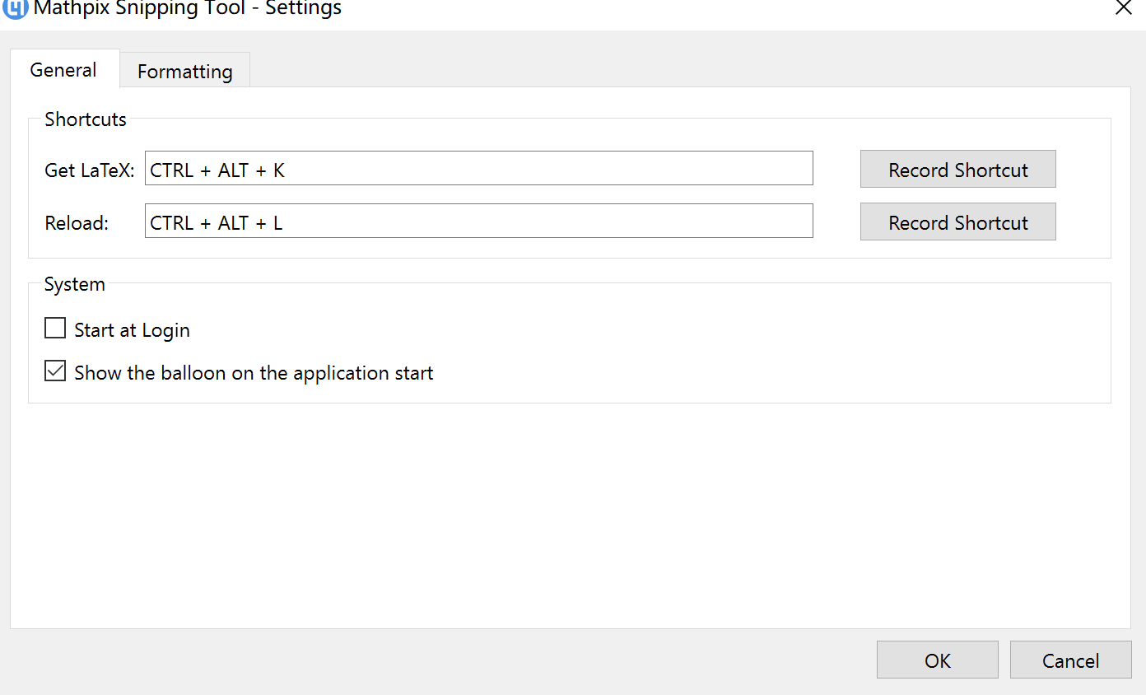
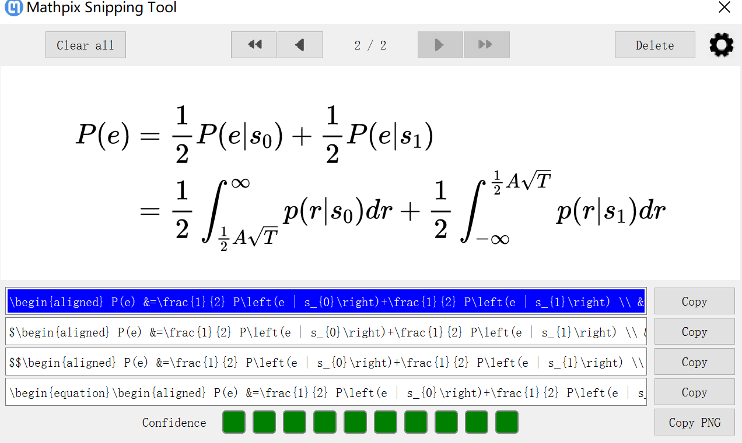

Slide 38
本次课主要讲述
Part I
智能应用的三种典型模式
AI产品与应用
AI的发展
学习人工智能课程中有用的工具和学习资源
Part II
什么是人工智能（AI）
人工智能的基础
人工智能的历史
回顾和展望

Slide 39
智能应用的三种典型模式
Part I

Slide 40
1 数据智能
在大规模、多样化、新鲜的数据支持下，在云计算的支撑下，采用机器学习的方法进行分类、聚类和排序，进而基于各类数据驱动实现的智能应用系统。

Slide 41
2 知识智能
利用知识库、词典和规则进行推理的智能系统。Freebase, Yago2 和DEPEDIA 等知识库可供免费研究和使用。结构化、半结构化和无结构化的数据经过信息抽取技术可获取实体、实体的属性和实体之间的关系来构成一个知识图谱。需要设计大规模知识获取系统，扫描互联网和授权企业数据，抽取实体、实体类型和实体关系，获得知识条目。

Slide 42
3 社会智能
指利用网友在互联网上直接贡献的内容（包括网页锚文本、用户标签、用户日志、用户反馈、社区问答、社会关系网络等）实现用户参与的智能应用。从社会关系网络的实时海量数据中抽取社会智能信息（包括问答对、主题、热点话题、用户观点、用户特征）， 来过滤灌水、软文等帖子，评定发帖和回复的质量与权威性，确定帖子的情感（正面、负面或者中性），评定发帖人的权威性和影响力，提供观点、摘要和对比摘要，改善新问题到问题- 答案库的语义匹配问题，对用户关心的事件（比如竞选结果、比赛结果、票房收入、产品销量）做出预测， 设计新型众包，鼓励网友贡献知识和答案。

Slide 43
人工智能的研究领域
让机器具有人类的智能
机器感知（计算机视觉、语音信息处理）
学习（模式识别、机器学习、强化学习）
语言（自然语言处理）
记忆（知识表示）
决策（规划、数据挖掘）

Slide 44
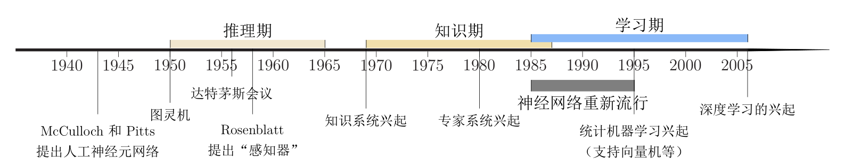
发展历史

Slide 45
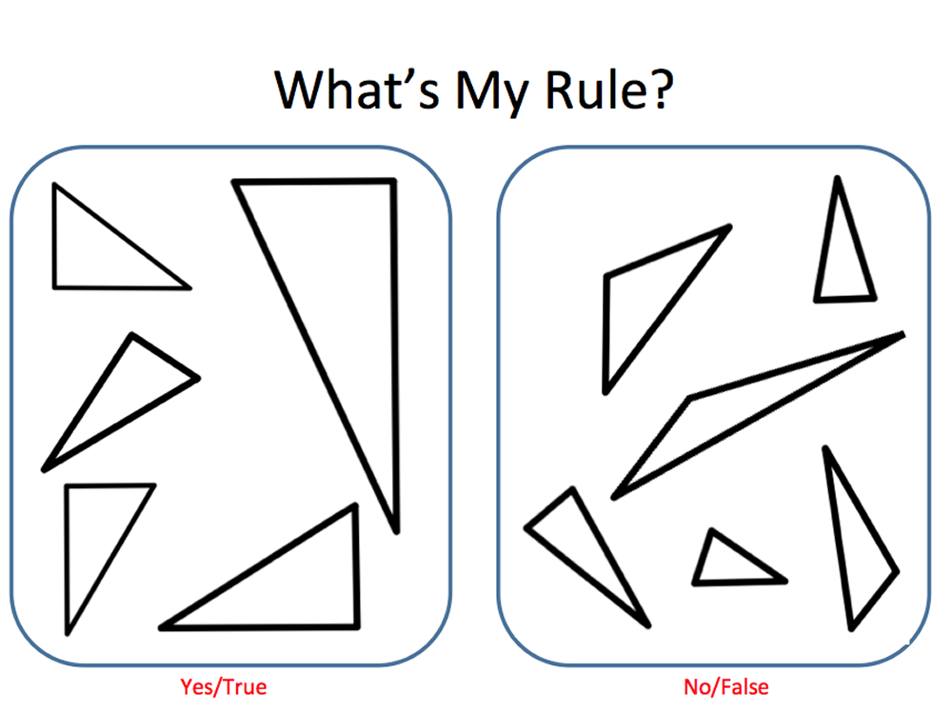
如何开发一个人工智能系统？
专家知识（人工规则）

Slide 46
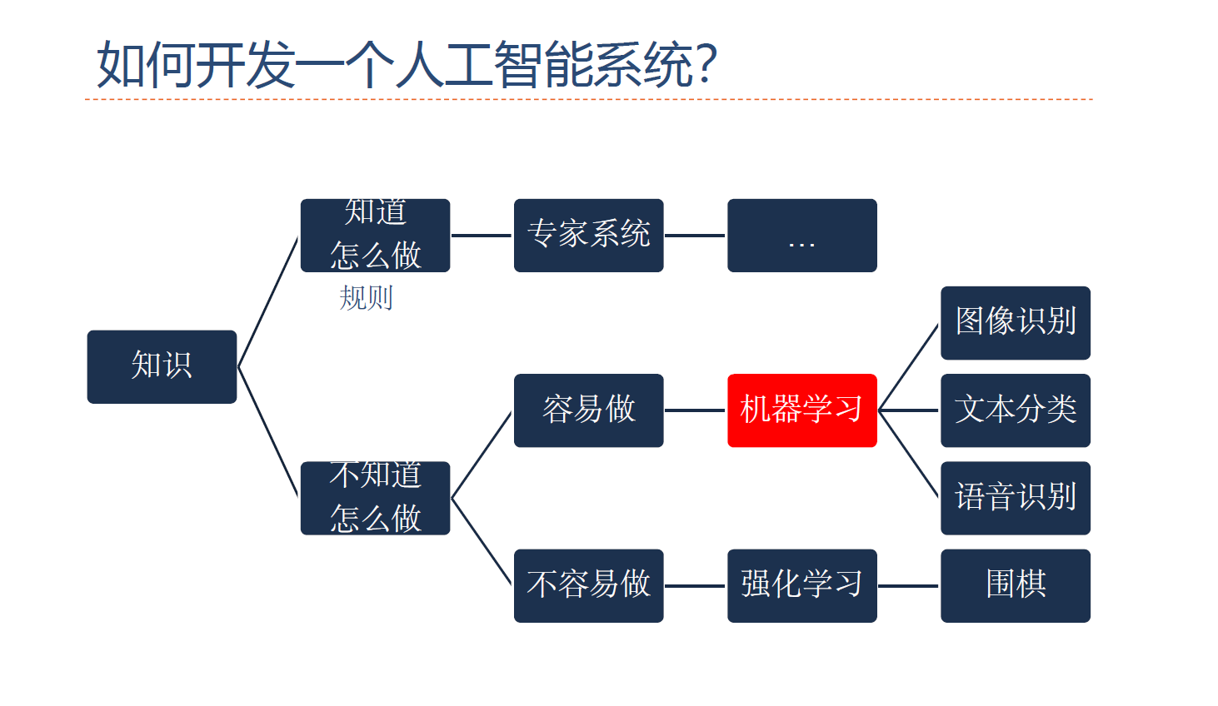

Slide 47
AI产品与应用

Slide 48
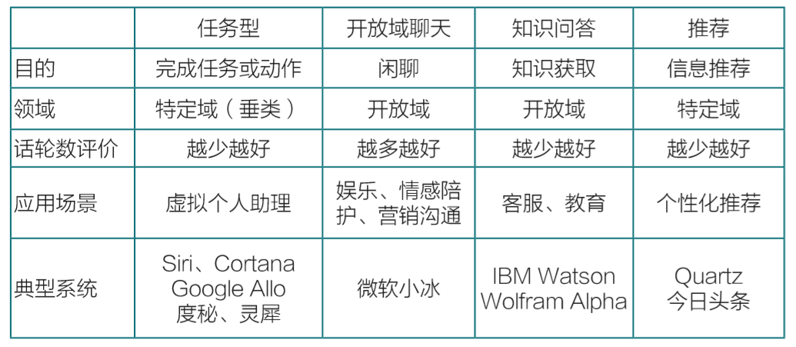
人机对话
对话系统是人机交互的实现方式，旨在最大程度上模仿人与人之间的交流方式，使得人类可以使用一种更自然的方式与机器进行交互，实现人机交互的智能化。
对话系统分类：
Figure from：车万翔,张伟男.人机对话系统综述[J].人工智能,2018(01):76-82.

Slide 49
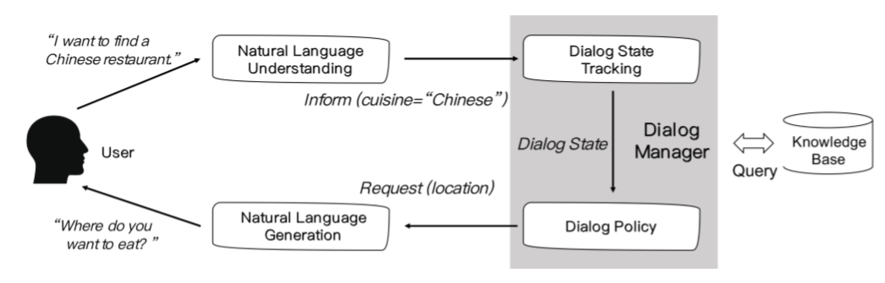
人机对话
对话系统解决方案：
（1）管道方法
针对任务型对话系统的管道方法主要包括以下几个模块：自然语言理解模块（NLU）、对话管理模块（DM）、自然语言生成模块（NLG）。
（2）端到端方法
端到端方法通常使用Seq2Seq模型，具有网络结构简单等优点。端到端的方法是根据用户的输入内容，输入我们的网络模型然后直接生成合适的回复。
管道方法组成模块
Figure from :Zhang Z, Takanobu R, Huang M, et al. Recent advances and challenges in task-oriented dialog system[J]. arXiv preprint arXiv:2003.07490, 2020. Advances and Challenges in Task-oriented Dialog System
Notes:
Zhang Z, Takanobu R, Huang M, et al. Recent advances and challenges in task-oriented dialog system[J]. arXiv preprint arXiv:2003.07490, 2020.
[Xia 2018] Xia C, Zhang C, Yan X, et al. Zero-shot user intent detection via capsule neural networks[J]. arXiv preprint arXiv:1809.00385, 2018.
[Firdaus 2019] Firdaus M , Kumar A , Ekbal A , et al. A Multi-Task Hierarchical Approach for Intent Detection and Slot Filling[J]. 183.

Slide 50
人机对话
经典解决方案：
[Xia 2018]等人提出了一个基于胶囊网络的意图胶囊模型，该模型利用胶囊模型在文本建模中的优势对文本进行分层建模，利用动态路由机制为特征向量分配适当的权重。为意图识别任务提供了一种新思路。
[Firdaus 2019]等人提出使用联合意图识别和槽位填充任务，利用两个任务之间的相关性，来学习任务之间的公共知识，来提升任务的性能。
[Bordes 2016]等人利用内存网络对历史对话记录建模，并使用注意力机制在历史对话记录中查找有价值的信息，并提出利用关于词的说明向量解决未登录词问题。[Eric 2017]等人提出一种结合Seq2Seq模型与注意力机制的模型，该模型可以提取和复制使用历史对话中相关的实体或内容。
From：
[Xia 2018] Xia C, Zhang C, Yan X, et al. Zero-shot user intent detection via capsule neural networks[J]. arXiv preprint arXiv:1809.00385, 2018.
[Firdaus 2019] Firdaus M , Kumar A , Ekbal A , et al. A Multi-Task Hierarchical Approach for Intent Detection and Slot Filling[J]. 183.
[Bordes 2016] Bordes A , Boureau Y L , Weston J . Learning End-to-End Goal-Oriented Dialog[J]. 2016.
[Eric 2017] Eric M, Manning C D. A Copy-Augmented Sequence-to-Sequence Architecture Gives Good Performance on Task-Oriented Dialogue[J]. arXiv: Computation and Language, 2017.
Notes:
[4] Bordes A , Boureau Y L , Weston J . Learning End-to-End Goal-Oriented Dialog[J]. 2016.
[5] Eric M, Manning C D. A Copy-Augmented Sequence-to-Sequence Architecture Gives Good Performance on Task-Oriented Dialogue[J]. arXiv: Computation and Language, 2017.

Slide 51
人机对话
对话开源平台:
名称 | 简介 | URL
Rasa | 对话系统开源平台，主要两部分组成：rasa NLU、rasa Core | https://rasa.com/
Plato | Plato 对话系统将数据处理分为七个步骤：语音识别、语音理解、状态跟踪、API调用、对话语音策略生成和语音合成 | https://github.com/uber-research/plato-research-dialogue-system
ConvLab-2 | 多领域端到端对话系统平台；提供一套丰富的工具和组件用于开发不同类型的对话系统 | https://github.com/thu-coai/ConvLab-2
PyDial | 开源的端到端的多域统计对话系统工具包 | http://www.camdial.org/pydial/
TBP | 腾讯智能对话平台 | https://cloud.tencent.com/product/tbp
UNIT | 百度对话平台 | https://ai.baidu.com/unit/home
AIUI | 科大讯飞对话平台 | http://aiui.xfyun.cn/solution-aiui/robot/

Slide 52
实体关系抽取及分析
在互联网高速发展的同时，也带来了数以亿计的知识信息。如何利用海量的知识信息，成为了一个不可忽视的问题。实体关系抽取作为文本挖掘和信息抽取的核心任务，其主要通过对文本信息建模，自动抽取出实体对之间的语义关系，提取出有效的语义知识，从而将非结构化或半结构化描述的自然语言文本转化成结构化数据存储的知识。
在开放域使用自然语言处理技术处理，可以对大量的互联网文本进行实体关系抽取，提取的关系三元组来构建知识图谱，其提供结构化的主题信息，可以帮助用户解决查询的问题。
在医学领域的实体关系抽取是对疾病、病症、药物、蛋白质、基因等重要医学实体之间的语义关系（如治疗关系、诱导关系、突变关系）的揭示，是构建领域知识图谱、本体与知识库、临床决策支持系统的重要基础。

Slide 53
实体关系抽取及分析
近些年随着深度学习的崛起，学者们逐渐将深度学习应用到实体关系抽取任务中：
Zeng 等人[1] 首次提出使用CNN 进行关系分类，并提出利用两个实体间的相对位置嵌入信息。
Katiyar 等人[2] 首次将注意力机制Attention 与递归神经网络Bi-LSTM 一起用于联合提取实体和分类关系。
Ye等人[3]对不平衡数据集上的关系抽取采用多任务学习，利用BIO标记嵌入增强实体的表征，将关系鉴别任务和关系分类任务同时训练。
Guo等人[4]通过注意力引导的图卷积网络来建模依赖树，来自动学习出对关系抽取任务有用的依存树结构，使模型更好的利用完全依存树的结构信息。
Soares等人[5]通过一种匹配空白的关系预训练方法，通过实体链接的文本构建与任务无关的关系表示，并在多个关系抽取任务上微调实现最佳结果。
Notes:
[1] Zeng D, Liu K, Lai S, Zhou G, Zhao J. Relation classification via convolutional deep neural network. In Proceedings of COLING 2014, the 25th International Conference on Computational Linguistics: Technical Papers, 2335–2344.
[2] Katiyar A, Cardie C. Going out on a limb: Joint extraction of entity mentions and relations without dependency trees[C]. Proceedings of the 55th Annual Meeting of the Association for Computational Linguistics (Volume 1: Long Papers). 2017: 917-928.
[3] Ye W, Li B, Xie R, et al. Exploiting Entity BIO Tag Embeddings and Multi-task Learning for Relation Extraction with Imbalanced Data[C]. Proceedings of the 57th Annual Meeting of the Association for Computational Linguistics. 2019: 1351-1360.
[4] Guo Z, Zhang Y, Lu W. Attention Guided Graph Convolutional Networks for Relation Extraction[C]. Proceedings of the 57th Annual Meeting of the Association for Computational Linguistics. 2019: 241-251.
[5] Soares L B, FitzGerald N, Ling J, et al. Matching the Blanks: Distributional Similarity for Relation Learning[C]. Proceedings of the 57th Annual Meeting of the Association for Computational Linguistics. 2019: 2895-2905.

Slide 54
自动文摘
文本摘要是从文本文档中创建简短摘要的过程，目的是以简洁的形式从源文档中提供最重要或最重要的内容，为用户提供简明扼要的内容描述。文本摘要可以分为抽取方法和生成方法。抽取式方法[1]是阅读文章，获取句子的表示形式，从而选择句子组合成摘要。抽取式文本摘要往往存在句词无关和语言重复的问题。随着深度神经网络模型的出现，绝大多数关于文本摘要的工作的重心都放在了生成式摘要[2]。
生成式文本摘要的大多数方法都是基于sequence-to-sequence模型[3]，该模型使用编码器将源文本编码为语义表示，并使用解码器从表示生成摘要。
为了解决词汇量不足的问题，一些研究者利用复制机制将输入文档中的一些单词复制到摘要中[4]。
Wang等[5]使用convolutional seq2seq model对文本进行汇总，并使用policy gradient算法直接对ROUGE评分进行优化
Notes:
[1]Jadhav, A., and Rajan, V. 2018. Extractive summarization with swap-net: Sentences and words from alternating pointer networks. In ACL.
[2]Bansal, M., and Chen, Y.-C. 2018. Fast abstractive summarization with reinforce-selected sentence rewriting. In ACL.
[3]Sutskever, I.; Vinyals, O.; and Le, Q. V. 2014. Sequence to sequence learning with neural networks. In NIPS.
[4]See, A.; Liu, P. J.; and Manning, C. D. 2017. Get to he point: Summarization with pointer-generator networks. arXiv preprint arXiv:1704.04368.
[5]Wang, L.; Yao, J.; Tao, Y.; Zhong, L.; Liu, W.; and Du, Q. 2018. A reinforced topic-aware convolutional sequence-tosequence model for abstractive text summarization. In IJCAI.

Slide 55
自动文摘数据集
CNN/DailyMail：CNN/Daily Mail（简称CNN/DM）作为单文本摘要语料库，每篇摘要包含多个摘要句。数据集最初是从美国有限新闻网（CNN）和每日邮报网（Daily Mail）收集的约100万条新闻数据作为机器阅读理解语料库。后来进行简单改动，形成用于单文本生成式摘要的语料库。将每篇新闻的要点按原文中出现的顺序组成多句的摘要，每个要点看成是一个句子。
用于单文本摘要的CNN/DM数据集规模：
训练集大小： 286817
验证集大小： 13368
测试集大小： 11487
训练集中平均摘要句子数： 3.72
下载地址：https://github.com/deepmind/rc-data

Slide 56
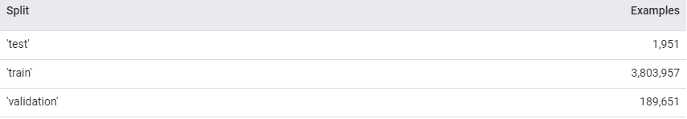
自动文摘数据集
Gigawords：单文档摘要数据集，包含约400万篇文章。下载地址：https://github.com/harvardnlp/sent-summary

Slide 57
自动文摘数据集
multi-news：多文档摘要数据集，由新闻文章和这些文章的人工摘要组成，这些文章来自http://newser.com网站。每一篇摘要都是由专业编辑撰写的，并包含到引用的原始文章的链接。包含56216个文章摘要对。下载地址：
https://github.com/Alex-Fabbri/Multi-News

Slide 58
参考文献
[1]Jadhav, A., and Rajan, V. 2018. Extractive summarization with swap-net: Sentences and words from alternating pointer networks. In ACL.
[2]Bansal, M., and Chen, Y.-C. 2018. Fast abstractive summarization with reinforce-selected sentence rewriting. In ACL.
[3]Sutskever, I.; Vinyals, O.; and Le, Q. V. 2014. Sequence to sequence learning with neural networks. In NIPS.
[4]See, A.; Liu, P. J.; and Manning, C. D. 2017. Get to he point: Summarization with pointer-generator networks. arXiv preprint arXiv:1704.04368.
[5]Wang, L.; Yao, J.; Tao, Y.; Zhong, L.; Liu, W.; and Du, Q. 2018. A reinforced topic-aware convolutional sequence-tosequence model for abstractive text summarization. In IJCAI.

Slide 59
谣言检测
谣言检测是为了从事件相关的言论中检测出事件的真实性，发现谣言本身以及谣言在传播过程中所具有的特征和规律，再结合高效的模型以及方法，做到及时并且准确地检测出谣言，防止谣言扩散。
传统的检测方法主要采用了人工设计的特征，例如用户特征、本文内容和传播模式，来训练有监督的分类器，例如决策树、随机森林、SVM。也有一些研究应用了更多的有效特征，例如用户评论、时序结构特征、帖子的情感属性等。但是，这些方法主要依赖于特征工程，耗时耗力。而且人为设计的特征通常缺乏从谣言传播和散布中抽取出来的高阶表示。

Slide 60
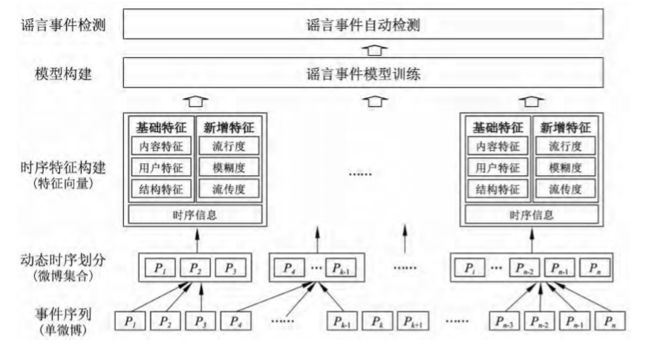
谣言自动检测流程

Slide 61
现有的检测算法一般可分为：
基于内容的方法：着重于提取假新闻内容的各种特征，包括基于知识的和基于风格的特征。由于假消息试图传播虚假的观点，基于知识的方法旨在使用外部来源来检查新闻内容中的观点的真实性。此外，假新闻生产者往往恶意地传播歪曲和误导的新闻，这就需要特定的书写风格来吸引和说服广泛的新闻消费者。基于风格的方法，尝试通过检测文章写作风格来检测假消息。
基于社会语境的方法：旨在利用用户社交活动作为辅助信息来帮助检测假新闻。基于态度的方法利用用户对相关帖子内容的观点来推断原始新闻文章的真实性。另外，基于传播的方法也通过推断相关社交媒体推文的关系来引导可信分数的学习，可信分数在用户、评论和新闻之间进行传播。新闻稿的真实性是通过合成相关社会媒体推文的可信分数来衡量的。

Slide 62
近几年部分研究方案:
1. 阿里巴巴团队将多任务学习与注意力机制应用到社交网络中谣言检测。提出了一种新的多任务学习方法用于谣言检测和立场分类任务[1]。
2. Ma等人提出了一种称为传播树核（Propagation Tree Kernel）的基于内核的方法，它通过评估传播树结构之间的相似性来捕获区分不同类型谣言的高阶模式[2]。
3. 2018年Ma等人利用树状RNN作为架构来进行谣言检测任务。此论文讲述了两种模型，一个是从底向上模型，另一个从上到下模型[3]。

Slide 63
近几年部分研究方案:
4. 2020年Lu等人在更现实的社交媒体场景下解决了假新闻检测问题。给定源短消息推文和相应的未使用文本评论的转推用户序列，预测源推文是否为假，并通过突出显示有关可疑转发器的证据及其所涉及的词语来产生解释。开发了一种基于图神经网络的型，即图感知CoAttention网络(GCAN)来实现该目标。在真实推文数据集上进行的大量实验表明，GCAN的准确率平均可比现有技术高出16％。
5. 这篇论文提出了一个基于强化学习的弱监督虚假新闻检测算法WeFEND，该框架利用用户报告作为弱监督数据，从而扩大了训练数据的规模。WeFEND主要由标注模块，强化选择模块和虚假新闻检测模块构成。文章在微信官方账户发布的大量新闻文章和相关的用户报告上测试了其提出的WeFEND，实验结果与最新的方法相比，WeFEND模型具有最佳的性能表现。

Slide 64
参考文献:
[1]Li, Quanzhi & Zhang, Qiong & Si, Luo. (2019). Rumor Detection by Exploiting User Credibility Information, Attention and Multi-task Learning. 1173-1179.
[2] Ma, Jing & Gao, Wei & Wong, Kam-Fai. (2017). Detect Rumors in Microblog Posts Using Propagation Structure via Kernel Learning. 10.18653/v1/P17-1066.
[3] Wong Kam-Fai, Gao Wei and Ma Jing .(2018).Rumor Detection on Twitter with Tree-structured Recursive Neural Networks. 1980-1989.
[4] Lu, Yi Ju , and C. T. Li . (2020).GCAN: Graph-aware Co-Attention Networks for Explainable Fake News Detection on Social Media.
[5]Wang, Yaqing & Yang, Weifeng & Ma, Fenglong & Xu, Jin & Zhong, Bin & Deng, Qiang & Gao, Jing. (2019). Weak Supervision for Fake News Detection via Reinforcement Learning.

Slide 65
部分数据集
1.FakeNewsNet下载链接：https://github.com/KaiDMML/FakeNewsNet
说明：该数据集包含新闻内容和正确标注真假新闻标签的社会语境特征。
2.微博谣言数据下载链接：https://github.com/thunlp/Chinese_Rumor_Dataset
说明：该数据为从新浪微博不实信息举报平台抓取的中文谣言数据。
3.Twitter and Weibo DataSet：https://github.com/majingCUHK/Rumor_RvNN
说明：5000条言论带着500w的转发量
4.谣言数据集链接：http://mia.kaist.ac.kr/publications/rumor
说明：数据集包含三个维度：时间，结构和语言

Slide 66
图像识别与分析
图像识别引入
图像识别过程
图像识别方法
图像识别应用

Slide 67
图像识别与分析
图像识别引入
图像识别是人工智能的一个重要的领域。图像识别的发展经历了三个阶段：文字识别、数字图像处理与识别、物体识别。图像识别，顾名思义，就是对图像做出各种处理、分析，最终识别我们所要研究的目标。
今天所指的图像识别并不仅仅是用人类的肉眼，而是借助计算机技术进行识别。虽然人类的识别能力很强大，但是对于高速发展的的社会，人类自身识别能力已经满足不了我们的需求，于是就产生了基于计算机的图像识别技术。这就像生物细胞，完全靠肉眼观察细胞是不现实的，这样自然就产生了显微镜等用于精确观测的仪器。

Slide 68
图像识别与分析
1.1 图像识别原理
图像识别背后的技术的原理并不是很难，只是要处理的信息比较繁琐。计算机的任何处理技术都不是凭空产生的，它都是学者们从生活实践中得到启发而利用程序将其模拟实现的。计算机的图像识别技术在原理上并没有本质的区别，只是机器缺少人类在感觉与视觉差上的影响罢了。
我们人类自身的图像识别也不单单是凭借从整个图像存储在脑海中的记忆来识别的，我们识别图像都是依靠图像所拥有的本身特征而将这些图像分了类，然后通过各个类别所拥有的特征将图像识别出来的，只是很多的时候我们没有意识到这一点。当看到一张图片时，我们的大脑其实在“看到”与“感应到”的中间经历了一个迅速识别的过程，这个识别的过程和搜索有些类似。在这个过程中,我们的大脑会根据存储记忆中已经分好的类别进行识别,查看是否有与该图像具有相同或类似特征的存储记忆,从而识别出是否见过该图像。
机器的图像识别也是和我们人类相似,通过分类并提取重要特征而排除多余的信息来识别图像。利用计算机所提取的这些特征会有非常明显的优势，因此这在很大程度上影响了机器的识别速率。

Slide 69
图像识别与分析
1.2 模式识别
模式识别是人工智能和新科学的重要组成部分。所谓模式识别的问题就是用计算的方法根据样本的特征将样本划分到一定的类别中去。
计算机的图像识别技术就是模拟人类的图像识别过程。在图像识别的过程中进行模式识别是必不可少的。模式识别原本是人类的一项基本智能，但随着计算机的发展和人工智能的兴起，人类本身的模式识别已经满足不了生活的需要，于是人类就希望用计算机来代替或扩展人类的部分脑力劳动。这样计算机的模式识别就产生了。简单地说，模式识别就是对数据进行分类，它是一门与数学紧密结合的科学，其中所用的思想大部分是概率与统计。

Slide 70
图像识别与分析
2. 图像识别的过程
图像识别过程主要分为图像处理和图像识别两个部分。图像识别流程图如下：

Slide 71
图像识别与分析
图像识别具体分为以下几步：
信息的获取：通过传感器，将光或声音等信息转化为电信息。也就是获取研究对象的基本信息并通过某种方法将其转变为机器能够认识的信息。
图像预处理：主要是指图像处理中的去燥、平滑、变换等操作，从而提高图像的重要特征提取。
图像分割：将图像分割成若干个互不相关的具有相似特征的目标区域。分割方法的选取取决于图像中目标的特征，这些特征可以是目标的颜色、几何形状、灰度值或者空间纹理等。
特征抽取与选择：简单的理解就是我们所研究的图像是各式各样的，如果需要利用某种方法将它们区分开，就要通过这些图像所具有的本身特征来识别，而获取这些特征过程就是特征抽取。在特征抽取中所得到的特征并不一定都是有用的，这个时候就要提取有用的特征，这就是特征的选择。特征抽取和选择在图像识别过程中是非常关键的技术之一，所以对这一步的理解是图像识别的重点。
分类器设计：通过训练而得到一张识别规则，通过此识别规则可以得到的一种特征分类，使图像识别系统能够得到高识别率。分类决策是指在特征空间中对识别对对象进行分类，从而更好地识别所研究的对象具体属于哪一类。

Slide 72
图像识别与分析
3、图像识别方法
随着计算机技术的迅速发展和科技的不断进步，图像识别技术已经在众多领域得到了应用。计算机在很多方面确实具有人类所无法超越的优势，也正是因为这样，图像识别技术才能为人类社会带来更多的应用。下面主要介绍一下基于神经网络的图像识别方法。
神经网络图像识别技术是一种比较新型的图像识别技术，是在传统的图像识别方法和基础上融合神经网络算法的一种图像识别方法。这里的神经网络是指人工神经网络，人类模仿动物神经网络后人工生成的。
在神经网络图像识别技术中，遗传算法与BP网络相融合的神经网络图像识别模型是非常经典的,在很多领域都有它的应用。在图像识别系统中利用神经网络系统，一般会先提取图像的特征，再利用图像所具有的特征映射到神经网络进行图像识别分类。
以汽车牌照自动识别技术为例，当汽车通过的时候，此时检测设备就会启用图像采集装置来获取汽车正反面的图像。获取了图像后将图像上传到计算机进行保存以便识别。最后车牌定位模块就会提取车牌信息，对车牌上的字符进行识别并显示最终的结果。在对车牌的上的字符进行识别的过程中就用到了模版匹配算法和人工神经网络算法。
除了上述基于神经网络的图像识别方法外，还有以下方法：

Slide 73
图像识别与分析
3、图像识别方法
方法名 | 简介 | 优缺点
统计法 | 对研究的图像进行大量的统计分析,找出其中的规律并提取反映图像本质特点的特征来进行图像识别的。以数学上的决策理论为基础,建立统计学识别模型,常用的图像统计模型有贝叶斯(Bayes)模型和马尔柯夫随机场(MRF)模型。 | 基于严格的数学基础,而忽略了被识别图像的空间结构关系,当图像非常复杂、类别数很多时,将导致特征数量的激增,给特征提取造成困难,也使分类难以实现。
句法识别法 | 对统计识别方法的补充 。在用统计法对图像进行识别时,图像的特征是用数值特征描述的,而句法方法则是用符号来描述图像特征的。模仿了语言学中句法的层次结构,采用分层描述的方法,把复杂图像分解为单层或多层的相对简单的子图像,主要突出被识别对象的空间结构关系信息。 | 当存在较大的干扰和噪声时,句法识别方法抽取图像局部区域困难,容易产生误判率,难以满足分类识别精度和可靠度的要求。
模板匹配法 | 基本的图像识别方法，模板匹配法就是把已知物体的模板与图像中所有未知物体进行比较,如果某一未知物体与该模板匹配,则该物体被检测出来,并被认为是与模板相同的物体。 | 需要的存储量和计算量过大 过多地依赖于已知物体的模板

Slide 74
图像识别与分析
4、图像识别应用及前景
计算机的图像识别技术在公共安全、生物、工业、农业、交通、医疗等很多领域都有应用。
交通方面的车牌识别系统；
公共安全方面的的人脸识别技术、指纹识别技术等；
农业方面的种子品种识别技术、食品品质检测技术；
医疗方面：在临床诊断和病理研究中广泛借助图像识别技术，例如CT(ComputedTomography)技术等。
随着计算机技术的不断发展，图像识别技术也在不断的优化，其算法也在不断改进。

Slide 75
学习人工智能课程中 有用的工具和学习资源

Slide 76
Latex
https://www.bilibili.com/video/BV1s7411U7Pr?from=search&seid=18317593159350218692
https://www.bilibili.com/video/BV15x411j7k6?from=search&seid=18317593159350218692

Slide 77
Jupyter
https://www.bilibili.com/video/BV1Q4411H7fJ/?spm_id_from=333.788.videocard.0
https://www.bilibili.com/video/BV1d7411w7hc?from=search&seid=14366149425990781859
https://www.bilibili.com/video/BV1iW411F7FC?from=search&seid=14366149425990781859

Slide 78
图像识别与处理数据集
ImageNet数据库：http://www.image-net.org/
ImageNet是一个计算机视觉系统识别项目，由美国斯坦福的计算机科学家李飞飞模拟人类的识别系统建立的。能够从图片识别物体。目前已经包含14197122张图像，是已知的最大的图像数据库。
PASCAL VOC数据集：http://pjreddie.com/projects/pascal-voc-dataset-mirror/
PASCALVOC 数据集是视觉对象的分类识别和检测的一个基准测试，提供了检测算法学习性能的标准图像注释数据集和标准的评估系统。包含VOC2007（430M），VOC2012（1.9G）两个下载版本。

Slide 79
图像识别与处理数据集
COCO数据集：http://mscoco.org/
COCO的 全称是Common Objects in COntext，是微软团队提供的一个可以用来进行图像识别的数据集。MS COCO数据集中的图像分为训练、验证和测试集。主要特征目标分割、每个图像包含多个目标对象、80种对象、每个图像包含5个字幕、包含100000个人的关键点等。
LFW（Labeled Faces in the Wild）数据集：
http://vis-www.cs.umass.edu/lfw/index.html#download
LFW是一个用于研究无约束的人脸识别的数据库。该数据集包含了从网络收集的13000张人脸图像，每张图像都以被拍摄的人名命名。其中，有1680个人有两个或两个以上不同的照片。它是在自然环境下拍摄的，包含不同背景、方向、面部表情。

Slide 80
图像识别与处理数据集
IJB-A数据集：http://www.nist.gov/itl/iad/ig/ijba_request.cfm
IJB-A Dataset 是一个用于人脸检测和识别的数据库，全称为 IARPA Janus Benchmark A，其包含 1845 个对象、11754 张图片、55026 个视频帧、7011 个视频和 10044 张非人脸图像，该数据集由美国国家标准化研究院 NIST 发布。
PubFig:数据集：http://www.cs.columbia.edu/CAVE/databases/pubfig/
哥伦比亚大学的公众人物脸部数据集，包含有200个人的58k+人脸图像，主要用于非限制场景下的人脸识别。

Slide 81
开放数据集
Kaggle数据集：https://www.kaggle.com/datasets
每个数据集都是一个小型社区，用户可以在其中讨论数据、查找公共代码或在内核中创建自己的项目。包含各式各样的真实数据集。
CIFAR10数据集：https://www.cs.toronto.edu/~kriz/cifar.html
Amazon数据集：http://jmcauley.ucsd.edu/data/amazon/
数据源包含多个不同领域的数据集，如：公共交通、生态资源、卫星图像等
MNIST数据集：http://yann.lecun.com/exdb/mnist/

Slide 82
开放数据集
UCI机器学习资源库：https://archive.ics.uci.edu/ml/datasets.html
来自加州大学信息与计算机科学学院的大型资源库，包含100多个数据集。用户可以找到单变量和多变量时间序列数据集，分类、回归或推荐系统的数据集。有些UCI的数据集已经是被清洗过的。
谷歌数据集搜索引擎：可以按名称搜索数据集的工具箱：https://toolbox.google.com/datasetsearch

Slide 83
开放数据集
微软数据集： https://msropendata.com/
https://github.com/awesomedata/awesome-public-datasets
按“主题”组织的数据集，比如生物学、经济学、教育学等
计算机视觉数据集：https://www.visualdata.io/

Slide 84
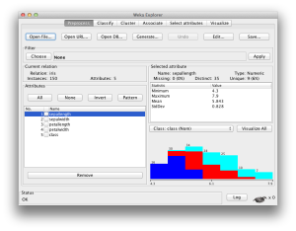
其他学术资源
1. Weka
http://www.cs.waikato.ac.nz/ml/weka/
Waikato Environment for Knowledge Analysis (Weka) is a machine learning platform developed by the University of Waikato, New Zealand. It is written in Java and provides a graphical user interface, command line interface and Java API. It is perhaps the most popular Java machine learning library and a great place to start or practice machine learning.

Slide 85
2 Machine Learning Methods
CRF++ http://crfpp.sourceforge.net/ LIBSVM http://www.csie.ntu.edu.tw/~cjlin/libsvm/
3 Topic Modeling Tools Matlab http://psiexp.ss.uci.edu/research/programs_data/toolbox.htm

Slide 86
4 Computational Linguistics Toolbox CLT http://complingone.georgetown.edu/~linguist/compling.html GATE http://gate.ac.uk/ MALLET http://mallet.cs.umass.edu/index.php/Main_Page
5 机器学习: libsvm：高效率的svm模型实现；
6 TensorFlow：深度学习
7 自然语言处理: nltk Natural Language Toolkit(NLTK) 提供了 WordNet 这种方便处理词汇资源的接口，以及分类、分词、词干提取、标注、语法分析、语义推理等类库。http://www.nltk.org/

Slide 87
Pattern
Pattern 拥有一系列的自然语言处理工具，比如说词性标注工具(Part-Of-Speech Tagger)，N元搜索(n-gram search)，情感分析(sentiment analysis)，WordNet。它也支持机器学习的向量空间模型，聚类，向量机。https://github.com/clips/pattern
安装: pip install pattern

Slide 88
TextBlob
TextBlob 是一个处理文本数据的 Python 库。它提供了一个简单的 api 来解决一些常见的自然语言处理任务，例如词性标注、名词短语抽取、情感分析、分类、翻译等等。http://textblob.readthedocs.org/en/dev/
安装：pip install -U textblob

Slide 89
Gensim
Gensim 是一个 Python 库，用于对大型语料库进行主题建模、文件索引、相似度检索等。它可以处理大于内存的输入数据。作者说它是“纯文本上无监督的语义建模最健壮、高效、易用的软件。”
https://github.com/piskvorky/gensim
安装：pip install -U gensim

Slide 90
OpenNLP http://opennlp.apache.org/
Apache OpenNLP is a toolkit for processing natural language text. It provides methods for NLP tasks such as tokenization, segmentation, and entity extraction.

Slide 91
有关两个神经网络测试手写体数字的例子
测试：http://mnist-demo.herokuapp.com/
源码： https://github.com/ShafeenTejani/mnist-demo

Slide 92
Machine Learning Crash Course:
https://ml.berkeley.edu/blog/2016/11/06/tutorial-1
https://ml.berkeley.edu/blog/2016/12/24/tutorial-2/
https://ml.berkeley.edu/blog/2017/02/04/tutorial-3/

Slide 93
Deeplearning4j:
http://deeplearning4j.org/
Deeplearning4j is claimed to be a commercial-grade deep learning library written in Java. It is described as being compatible with Hadoop and provides algorithms including Restricted Boltzmann machines, deep-belief networks and Stacked Denoising Autoencoders

Slide 94
Word2Vec:
可通过 SVN 获取代码：
snv co http://word2vec.googlecode.com/svn/trunk/
TensorFlow:
英文官方网站：http://tensorflow.org/
官方GitHub仓库：https://github.com/tensorflow/tensorflow
中文版 GitHub 仓库：https://github.com/jikexueyuanwiki/tensorflow-zh

Slide 95
dataset
CIFAR: https://www.cs.toronto.edu/~kriz/cifar.html
MNIST： http://yann.lecun.com/exdb/mnist/

Slide 96
部分工具
Python
Sklearn：https://scikit-learn.org/stable/
Graphviz http://www.graphviz.org/
https://mathpix.com/

Slide 97
参考书目

Slide 99
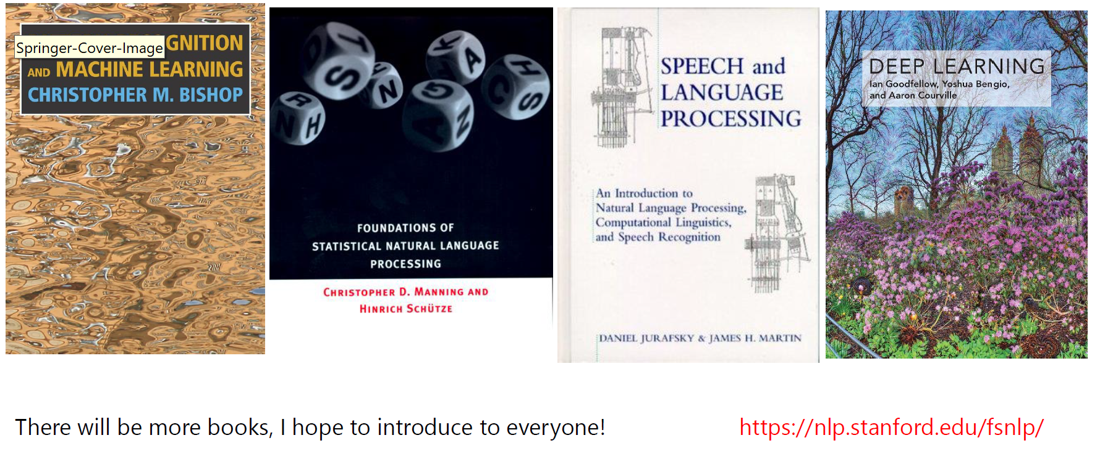

Slide 100
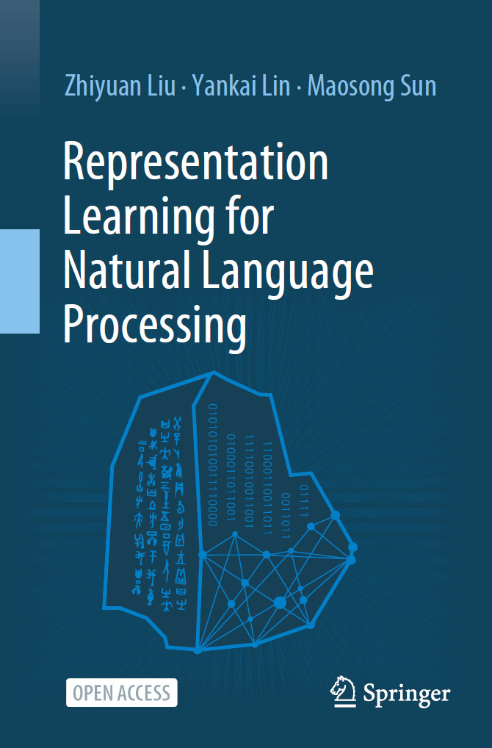
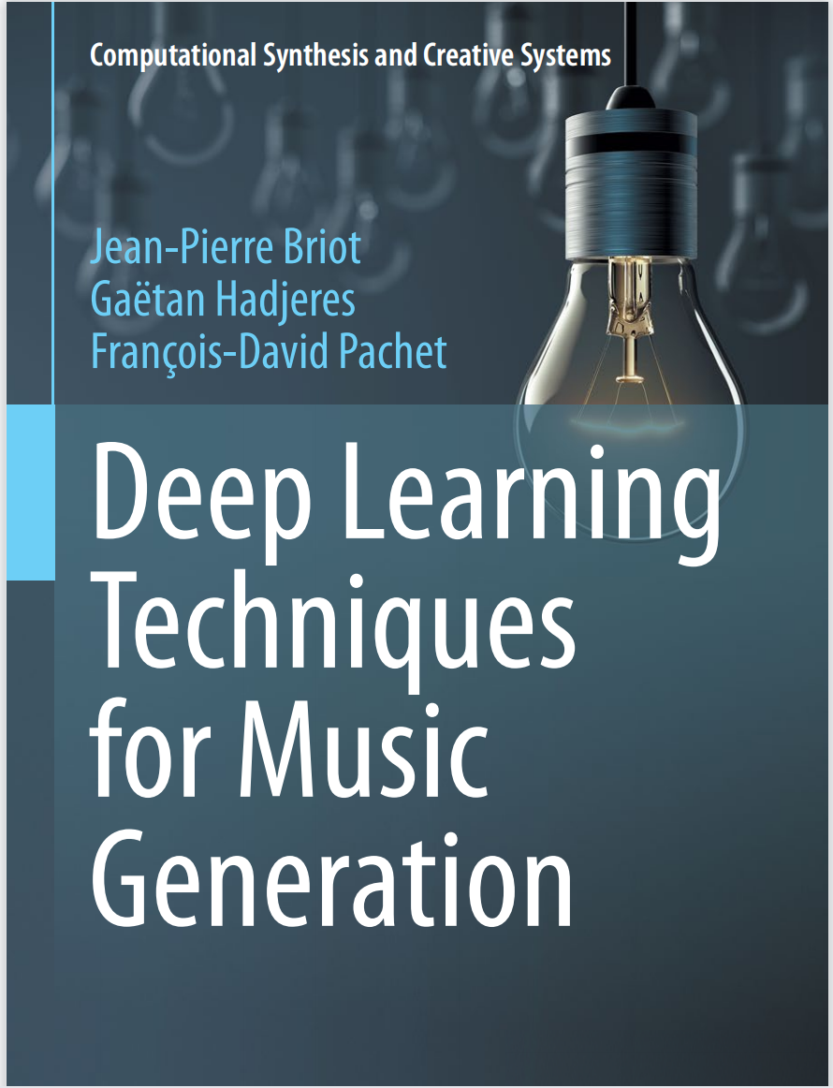
2020年出版的新书

Slide 101
推荐课程
斯坦福大学CS224d: Deep Learning for Natural Language Processing
http://cs224d.stanford.edu/
Richard Socher 主要讲解自然语言处理领域的各种深度学习模型
斯坦福大学CS231n: Convolutional Neural Networks for Visual Recognition
http://cs231n.stanford.edu/
Fei-Fei Li Andrej Karpathy 主要讲解CNN、RNN在图像领域的应用
加州大学伯克利分校 CS 294: Deep Reinforcement Learning
http://rail.eecs.berkeley.edu/deeprlcourse/

Slide 102
推荐材料
林轩田《机器学习基石》《机器学习技法》
https://www.csie.ntu.edu.tw/~htlin/mooc/
李宏毅《1天搞懂深度学习》
http://speech.ee.ntu.edu.tw/~tlkagk/slide/Tutorial_HYLee_Deep.pptx
李宏毅《Generative Adversarial Network (GAN)》
http://speech.ee.ntu.edu.tw/~tlkagk/slide/Tutorial_HYLee_GAN.pptx

Slide 103
顶会论文
AAAI、IJCAI
ACL、EMNLP
NIPS、 CVPR、ICCV
WWW、KDD
SIGIR、WSDM
ICLR、ICML

Slide 104
Part II
什么是人工智能（AI）
人工智能的基础
人工智能的历史
展望

Slide 105
0 概要: 定义AI并建立其文化背景
不同人会对AI有不同的思考。两个问题：
你关心的是思考还是行为？
你希望以人为模型还是按照理想标准工作？
智能主要与理性活动相关。
理想地，Agent要采取一个环境中最好的可能行动。
研究如何建造在这个意义上具备智能的Agent的问题

Slide 106
哲学家考虑的思想是意识在某些方面像机器一样工作，使得AI成为可能
意识对用某种内在语言编码的知识进行操作
思维用来选择采取什么行动。
数学家提供了处理确定性的逻辑命题或者不确定性的、概率的命题的工具
设定了对计算的理解和对算法进行推理的基础。

Slide 107
经济学家形式化了为决策制定者提供最大化期望结果的决策问题。
心理学家采用了认为人与动物是信息处理机的思想。
语言学家们说明了语言的使用符合这个模型。
计算机工程师提供了装置，使AI应用成为可能
AI离开计算机是无法工作的。

Slide 108
控制论处理的是如何设计在环境的反馈基础上最优化工作的设备。
初始时，控制论的数学工具与AI相当不同，但是领域间正愈来愈接近。
AI的历史有许多从成功到错误的乐观，进而导致丧失热情和资金的循环，还有很多循环，引进新的创新方法再系统地提炼出最好的思想。

Slide 109
AI在过去几十年间取得了巨大的进步
展望新智能时代，伴随着大数据、类脑计算、深度学习等技术的发展，人工智能的浪潮又一次掀起。目前IT和互联网+领域几乎所有的主题和热点都会AI有关系。

Slide 110
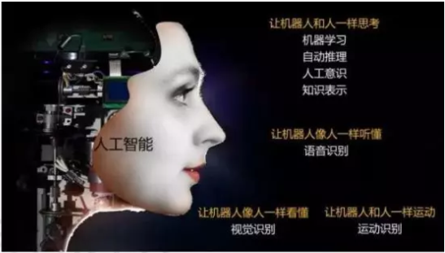
1 什么是AI？
人工智能( Artificial Intelligence) 是研究、开发用于模拟、延伸和扩展人的智能的理论、方法、技术及应用系统的一门新的技术科学。
它企图了解智能的实质，并生产出一种新的能以人类智能相似的方式做出反应的智能机器，该领域的研究包括机器人、语言识别、图像识别、自然语言处理和专家系统等。
人工智能是对人的意识、思维的信息过程的模拟。人工智能不是人的智能，但能像人那样思考、也可能超过人的智能。
Notes:
从一开始AI就以复制人的部分功能为目标，但同时又强调帮助人。

Slide 111
1 什么是AI？
AI是普遍的研究领域
和人类智能活动的所有范畴都潜在相关
人vs.理性
人：经验科学，涉及许多假设和实验证实
理性：数学和工程相结合。一个系统如果能够在它所知的范围内“正确行事”，它就是理性的。
像人一样思考的系统 | 像人一样行动的系统
理性地思考的系统 | 理性地行动的系统
Notes:
从一开始AI就以复制人的部分功能为目标，但同时又强调帮助人。

Slide 112
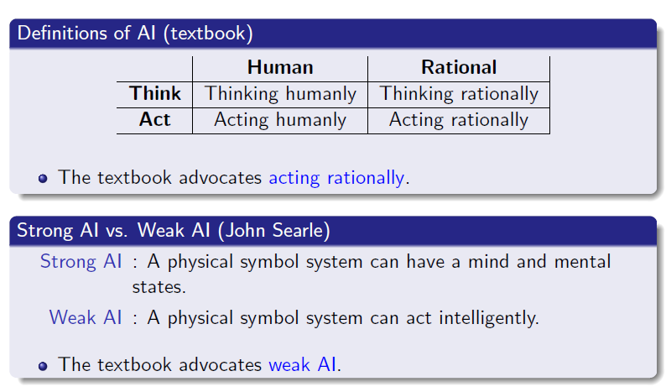
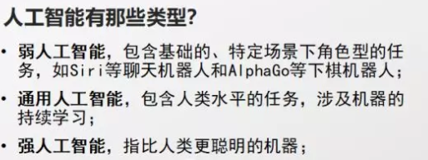

Slide 113
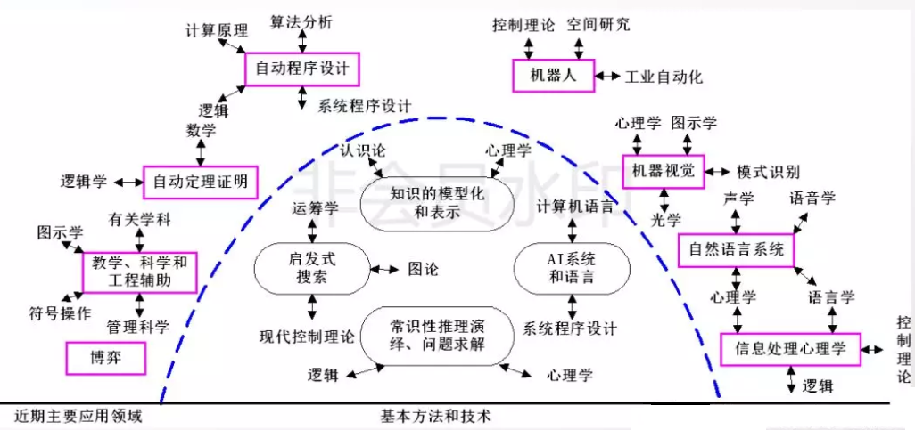
AI学科结构
近期主要应用领域

Slide 114
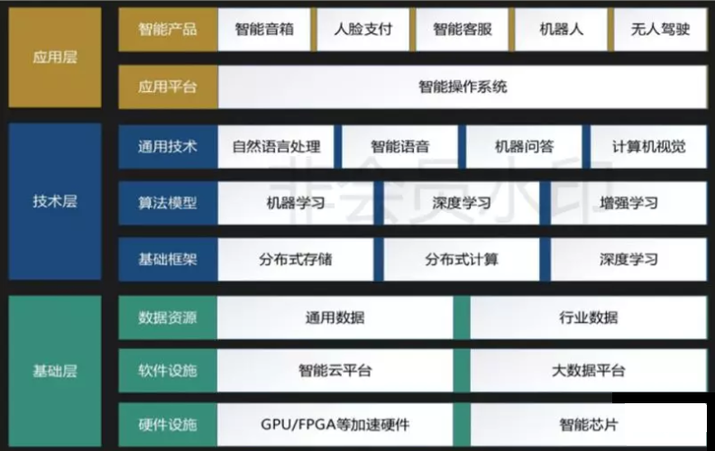
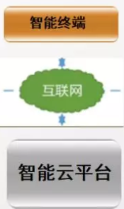
人工智能系统的技术架构

Slide 115
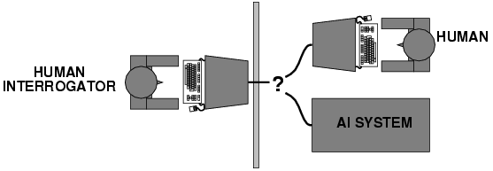
像人一样行动: 图灵测试

Slide 116
图灵测试对计算机的要求
自然语言处理
知识表示
自动推理
机器学习
完全图灵测试
计算机视觉
机器人技术

Slide 118
像人一样思考：认知模型方法
确定人是怎样思考的
通过内省
通过心理测试（black box）
通过计算机程序来表达关于思维的结论
比较计算机输入/输出以及timing behavior和人类行为，
认知科学：把AI的计算机模型和心理学的实验相结合，试图创立一种精确且可检验的人类思维工作方式理论。

Slide 119
理性地思考：“思维法则”方法
“正确思考” 是不能辩驳的推理过程（ Aristotle）
三段论：前提正确→结论正确
描述世界上一切事物及其彼此之间关系的精确的命题符号（19世纪）
求解任何用逻辑符号描述的可解问题的程序（1965）
逻辑的方法的两个障碍：
难以获得非形式化的知识并得到逻辑符号表示所需的形式化表达，尤其当知识不可靠时。
“原则上”可以解决一个问题与实际解决问题这两者之间存在巨大的差异：如果推理步骤不合适，会耗尽计算机的资源。

Slide 120
理性地行动：理性智能体方法
智能体是某种能够行动的东西，区别于简单“程序”
自主控制的操作
感知环境
持续能力
适应变化
有能力承担其它智能体的目标
通过自己的行动获得最佳结果
做出正确的推论是理性智能体的部分功能，但不是理性的全部内容。
图灵测试中需要的所有技能都是为了做出理性行为

Slide 121
把AI研究看成理性智能体设计的好处
比“思维法则”方法更为通用
正确的推论只是实现理性几种可能机制之一
比建立在人类行为或思维基础上的方法更经得起科学发展的检验
理性的标准有着清楚而普遍的定义
人类的行为可以很好地适应特定的环境，而且部分地取决于未知的进化过程。
Notes:
结合AI的发展趋势—成为科学。

Slide 122
我们的观点
基于统计的NLP的理论基础是哲学中的经验主义（归纳法：培根、霍布斯、洛克、休谟……）
基于规则的NLP的理论基础是哲学中的理性主义（演绎法：笛卡尔、莱布尼茨……）
乔姆斯基完全排斥经验主义的统计方法，主张采用严格规则来描述自然语言的特征（符号主义）

Slide 123
这是什么意思？
他说：“她这个人真有意思(funny)。”她说：“他这人挺有意思(funny)。”于是有人传言他和她有了意思(wish)，要他们赶快意思意思(express)。他发火了，说：“你们这样瞎说是什么意思(thought)？”传言者有点不好意思，便解释说：“仅仅是开开玩笑而已，绝没有别的意思(thought)。”事后，有人说：“真有意思(funny)。” 也有人说；“真没意思(nonsense)。”

Slide 124
规则
在基于规则的方法的基础上发展的技术有
有限状态转移网与有限状态机
递归转移网络
CYK算法
依存句法
谓词演算
语义网络
框架网络
…...

Slide 125
规则
基于规则的理性主义方法的优点：
描述能力和形式生成能力较强
可有效处理句法分析中的长距离依存关系
基于规则的理性主义方法的缺点：
脆弱，鲁棒性差
研究工作强度大，语言模型不能通过机器学习的方法自动获得
针对性太强，缺乏普适性

Slide 126
统计
在基于统计方法基础上发展起来的技术：
HMM
最大熵模型
概率上下文无关语法
N-gram
贝叶斯方法
Viterbi算法
SVM
……

Slide 127
统计
基于统计的经验主义方法的优点：
可通过学习，自动或半自动地获取统计知识，有效建立语言模型
依赖于训练语料的规模
适合模拟那些有细微差别的、不精确的、模糊的概念
基于统计的经验主义方法的缺点：
运行时间是与统计模式找那个所包含的符合类别的多少成比例线性增长的
数据稀疏。可通过各种平滑技术来处理

Slide 128
2 AI的基础: 为AI贡献想法、观点和技术的学科简史
哲学（公元前428年至今）
数学（约800年至今）
经济学（1776年至今）
神经科学（1861年至今）
心理学（1879年至今）
计算机工程（1940年至今）
控制论（1948年至今）
语言学（1957年至今）

Slide 129
哲学
描述意识的形式化、理性的部分
形式化规则能用来抽取合理的结论吗？
Aristotle的三段论：在初始前提的条件下机械地推导出结论。
用机械装置进行推理
精神的意识是如何从物质的大脑产生出来？
Descartes给出了第一个关于意识和物质之间的区别及由此引起的问题的清晰讨论：
二元论 vs. 唯物主义
Notes:
意识的物理系统角度。

Slide 130
二元论 vs. 唯物主义
二元论
意识的一部分是超脱于自然之外的，不受物理定律影响。
动物不拥有这种二元属性，可以被当作机器看待。
唯物主义
大脑依照物理定律运转而构成意识
自由意志是对出现在选择过程中的可能选择的感受方式

Slide 131
哲学（2）： 知识从哪里来？
Bacon“Novum Organum”开启经验主义运动：
“无物非先感而后知”
Hume“A Treatise of Human Nature”提出归纳原理:
一般规则是通过揭示形成规则的元素之间的重复关联而获得
逻辑实证主义学说
所有的知识都可以用最终与（对应于传感器输入的）观察语句相联系的逻辑理论来刻画
Carnap“The Logical Structure of the World”定义一个用于从基本实验中抽取知识的计算过程

Slide 132
哲学（3）：知识如何导致行动的？
对AI来说是至关重要的
Aristotle:行动是通过目标与关于行动结果的知识之间的逻辑联系来判定的。
2300年后Newell&Simon在GPS程序中实现Aristotle的算法（回归规划系统）
当多个行动可以达到目标时或根本无法到达目标时，如何行事？
Arnauld正确地表述了一个定量规则（17世纪）
John Mill“Utilitarianism”把理性决策规范的思想发扬推广到人类行为的各个层面(19世纪）

Slide 133
数学
哲学家标志出了AI的大部分思想，但实现成为一门规范科学的飞跃就要求在三个基础领域完成一定程度的数学形式化：逻辑、计算和概率。
什么是抽取合理结论的形式化规则？
Boole逻辑（接近命题逻辑）
Frege扩展了Boole逻辑，使其包含对象和关系，创建了一阶逻辑（当今最基本的知识表示系统）
Tarski引入一种参考理论，可以表示如何将逻辑对象和现实世界的对象联系起来。

Slide 134
数学（2）：逻辑和计算的极限
Euclid的计算最大公约数的算法是第一个不可忽视的算法
把一般的数学推理形式化为逻辑演绎的努力（始于19世纪晚期）
Hilbert著名的“23个问题”的最后一个问题是：是否存在一个算法可以判定任何涉及自然数的逻辑命题的真实性。
Godel证明了确实存在真实的局限（不完备性定理，1931）
在任何表达能力足以描述自然数的语言中，在不能通过任何算法建立它们的真值意义下，存在不可判定的真值语句。
Notes:
算法发展中的landmarks，包括数学定理的机器证明。

Slide 135
逻辑和计算的极限（2）
Turning试图精确地刻画哪些函数是能够被计算的,但计算或有效过程的概念是无法给出形式化定义的。
如果解决一个问题需要的时间随实例的规模成指数级增长，该问题称为不可操作的。
NP-完全理论为认识不可操作问题提供一种方法
任何NP-完全问题类可归约而成的问题类很可能是不可操作的
Notes:
什么是NP-完全问题可归约而成的问题？

Slide 136
数学（3）：概率
概率起源于对赌博问题可能结果的描述，成为所有需要定量的科学的无价之宝，帮助对付不确定的测量和不完备的理论。（Cardano，16世纪）
Bayes提出了根据新证据更新概率的法则（18世纪）
Bayes分析形成了大多数AI系统中不确定推理的现代方法的基础

Slide 137
经济学
我们如何决策以获得最大效益？
Adam Smith是第一个把经济学当作科学来看待，认为经济是个人代理之间的协调过程，这些代理追求自己的经济利益的最大化。
对于“偏好的结果”（效用）的数学处理，由Walras完成形式化。
决策理论把概率和效用结合起来，为在不确定条件下进行决策提供了形式化和完整的框架。（适用于“宏观”经济）
“微观”经济则更像博奕游戏⎯在他人不合作情况下如何获得最大效益？
Notes:
“宏观”指单个代理无需注意其它作为代理的个体的行动。

Slide 138
经济学（２）
当行动的收益不是立即体现的，而是一些按顺序采用的行动的结果时，如何制定理性的决策？
属于运筹学
问题的形式化⎯马尔可夫决策过程
基于满意度的模型
制定“足够好”的决策，而不是艰苦计算得到最优化决策，能更好地描述人类行为。（Simon, 1947)

Slide 139
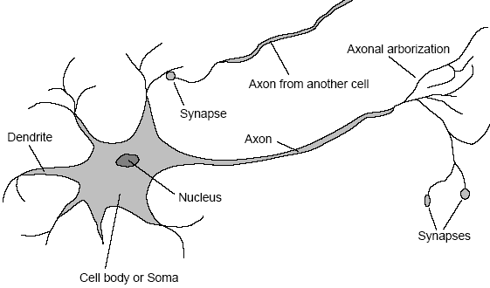
神经科学：大脑是如何处理信息的？
大脑的神经元
Notes:
简单的细胞的集合能导致思维、行动和意识·。神经网络的起源之一？网络和平行处理。

Slide 140
心理学：人类和动物是如何思考的？
研究方法：内省vs.心理测量
行为主义者只研究对动物的感知和它所引发的行动的度量，排斥精神的结构，包括知识、信念、目标和推理步骤。
认知心理学把大脑当作信息处理装置。基于知识的智能体的三个步骤：
把刺激翻译成内部表示
表示经过认知过程处理→新的表示
表示被翻译回到行动
计算机模型的发展导致认知科学的创建
普遍的观点：“认知理论就应该像计算机程序”
Notes:
心理学和信息科学互相滋养。

Slide 141
计算机工程：如何制造能干的计算机？
AI需要智能和人工制品，即计算机。
AI对主流计算机科学的影响
分时技术
交互式翻译器
使用窗口和鼠标的个人计算机
面向对象的编程
…

Slide 142
控制论：人工制品怎样才能在自己控制下运转
现代控制论和AI的共同点 ：设计出能随时间变化使目标函数最大化的系统。
控制论的主要工具是微积分和线性代数→其主要研究对象是用固定的连续变量集描述的（线性）系统
AI的部分起因是寻求摆脱控制论的数学方法局限性的途径
不同的工具：逻辑推理和计算
不同的问题：语言、视觉、规划…

Slide 143
语言学：语言和思维是怎样联系起来的？
现代语言学的诞生：Chomsky理论
形式化，可以编程实现。
知识表示许多早期工作和语言紧密联系
NLP
基本解决：词性标注、命名实体识别、Spam识别
取得长足进展：情感分析、共指消解、词义消歧、句法分析、机器翻译、信息抽取
挑战：自动问答、复述、文摘、会话机器人

Slide 144
为什么自然语言理解如此困难？
用户生成内容中存在大量口语化、成语、方言等非标准的语言描述
分词问题、新词不断产生
基本常识与上下文知识
各式各样的实体词
机器学习算法为NLP提供了解决工具

Slide 145
目前解决自然语言问题的主流方法
1 理想主义（以符号和经验为基础的符号推理）：基于Chomsky形式语言的确定性语言模型，建立在人脑中先天存在语法规则的假设上
2 概率模型（统计模型，以知识为基础）：建模过程基于大规模真实语料库，从中各级语言单位上的统计信息，并且依据较低级语言单位上的统计信息，运行相关的统计、推理等技术计算较高级语言单位上的统计信息。局限性：
只能解决能够清楚表达的语言问题，难以解决不确定性、常识等难以清楚表达的问题。
就事论事（领域相关）
需要大量知识，难以扩充规模

Slide 146
3 连接主义（神经网络）
特征提取→学习训练、映射（神经网络）→规则、语义(如机器翻译、信息抽取、人机交互等）
浅层学习
只有一个隐层的网络，可实现任何的函数映射
人工选择特征
就事论事（与文本库有关，与所选择的特征有关）
深度学习（注：AI已经进入DL的大数据时代）
多层深度可以自动提取不同层次、重复出现的模式（特征、规律）
生成极大的特征表示空间，能有效进行预测与分类
带来某些学习性能的提高，可处理多种数据（图像、语言、文本等）
文本（词序列窗口） →→→ 深度神经网络 （转化为向量embedding提取特征） →→→ 高层特征（POS、命名实体识别、语义角色、语义相似词等）

Slide 147
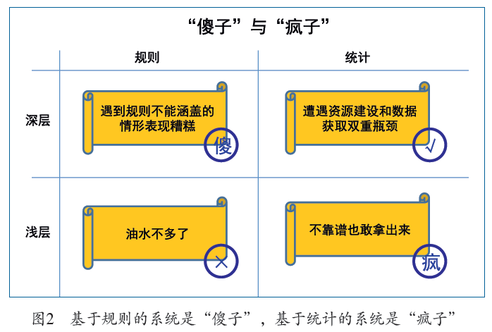

Slide 148
深度学习+统计，并结合规则，是未来AI发展方向

Slide 149
总结
哲学：标出了AI的大部分重要思想
数学：使AI成为一门规范科学
经济学：决策理论
神经科学：网络，并行处理…
心理学：认知理论
计算机工程：AI的“载体”
控制论：反馈的思想
语言学：知识表示、语法
Notes:
Q：哪些学科贡献最大？

Slide 150
为什么AI有必要成为一个单独的领域？
和控制论、运筹学、决策理论的目标类似
为什么不是数学的一个分支？
AI从一开始就承载着复制人的才能的思想
方法论的不同
AI属于计算机科学的分支
AI试图建造在复杂和变化的环境中自动发挥功能的机器

Slide 151
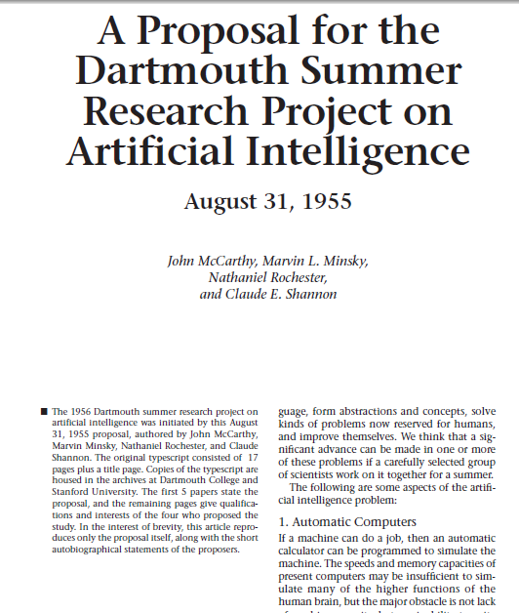
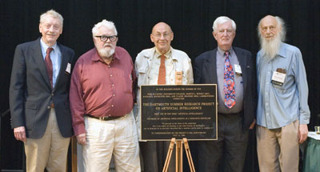
人工智能的诞生
四位学者在1956年提出了人工智能这一术语及研究范畴
John McCarthy (时任Dartmouth数学系助理教授，1971年度图灵奖获得者)
Marvin Lee Minsky (时任哈佛大学数学系和神经学系Junior Fellow，1969年度图灵奖获得者)
Claude Shannon (Bell Lab, 信息理论之父)
Nathaniel Rochester(IBM, 第一代通用计算机701主设计师)
让机器能像人那样认知、思考和学习, 即用计算机模拟人的智能。
当年提出AI概念的建议书
AI概念提出50年后，建议人合影
吴飞, 交叉汇聚推动人工智能创新人才培养, 2019

Slide 152
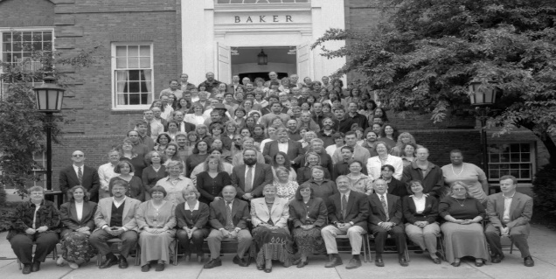
报告列举了Artificial Intelligence值得关注的七个问题
Automatic Computers
How Can a Computer be Programmed to Use a Language
Neuron Nets
set of (hypothetical) neurons be arranged so as to form concepts
Theory of the Size of a Calculation
Self-improvement：自我学习与提高
Abstractions：归纳与演绎
Randomness and Creativity
达特茅斯会议合影 (1956年)
吴飞, 交叉汇聚推动人工智能创新人才培养, 2019

Slide 153
从典型任务/应用对人工智能分类（上世纪70年代以来）
机器定理证明（逻辑和推理），仿解题者
机器翻译（自然语言理解），仿译者（应用举例：有道翻译官）
专家系统（问题求解和知识表达），仿专家如医生
博弈（树搜索）、仿弈者（应用举例：智慧城市）
模式识别（多媒体认知）、学习（神经网络）、仿认知者（应用举例：人脸识别）
机器人和智能控制（感知和控制）、仿生物者（应用举例：无人驾驶）
形成了符号学派、连接学派、行为学派
吴飞, 交叉汇聚推动人工智能创新人才培养, 2019

Slide 154
人工智能螺旋式发展之路：三次低谷
第一次低谷：1973年英国发表James Lighthill 报告
该报告主要评判AI基础研究中A自动机、B机器人和C中央神经系统。
报告得出结论：A和C的研究有价值，但进展令人失望。B的研究没有价值，进展非常令人失望。建议取消B的研究。
批评后，AI开始了严冬（AI Winter）
(Sir James Lighthill, Artificial Intelligence: A General Survey, Science Research Council,1973)
教训：AI尚属婴儿期，难以测算准确
吴飞, 交叉汇聚推动人工智能创新人才培养, 2019

Slide 155
人工智能螺旋式发展之路：三次低谷
第二次低谷：日本智能（第五代）计算机研制失败
1982年开始，日本通产省主持第五代计算机。
动机：计算机从计算与存储数据向能直接推理与知识处理的新型结构过渡。
目标：构成一个具有1000个处理单元的并行推理机，推理速度比常规高1000倍。连接10亿信息组的数据库和知识库，具备听说能力。
1992年因失败而告终（开支US $850 million）
教训：驱动AI的发展要靠软件、数据和知识，而非硬件
吴飞, 交叉汇聚推动人工智能创新人才培养, 2019

Slide 156
人工智能螺旋式发展之路：三次低谷
第三次低谷：知识词典日趋势微、网络百科兴起
斯坦福1984年通过专家来建设知识百科全书Cyc。截止2015年11月（其建设也时断时续），包括23万多个概念、实体和200多万个三元组，如：
place: ~19,000 organization: ~26,000 business related thing: ~28,000
Cyc在90年代后期衰败，因搜索引擎崛起，显示互联网威力。
Cyc也开始链接外部知识库：Dbpedia, UMBEL, CIA World Factbook等等。
教训：知识不能靠专家表达，要自动学习
吴飞, 交叉汇聚推动人工智能创新人才培养, 2019

Slide 157
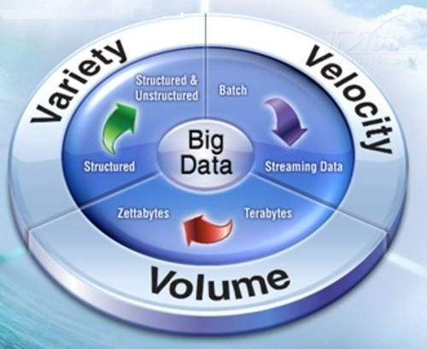
大数据的出现促进了人工智能技术的发展

Slide 158
大数据从哪里来？有多大？
超高速通信网络飞速发展-技术成本
互联网宽带特别是无线迅猛发展
超级计算机、海量网络存储器的飞速发展
物质的、精神等方面爆炸式发展
社会
网络
物联网
互联网
超算
据国际信息技术咨询企业国际数据公司（IDC）的报告，2020年全球数据存储量将达到44ZB（1021），到2030年将达到2500ZB。当前，需要处理的数据量已经大大超过处理能力的上限，从而导致大量数据因无法或来不及处理，而处于未被利用、价值不明的状态，这些数据被称为“暗数据”。据国际商业机器公司（IBM）的研究报告估计，大多数企业仅对其所有数据的1%进行了分析应用。

Slide 159
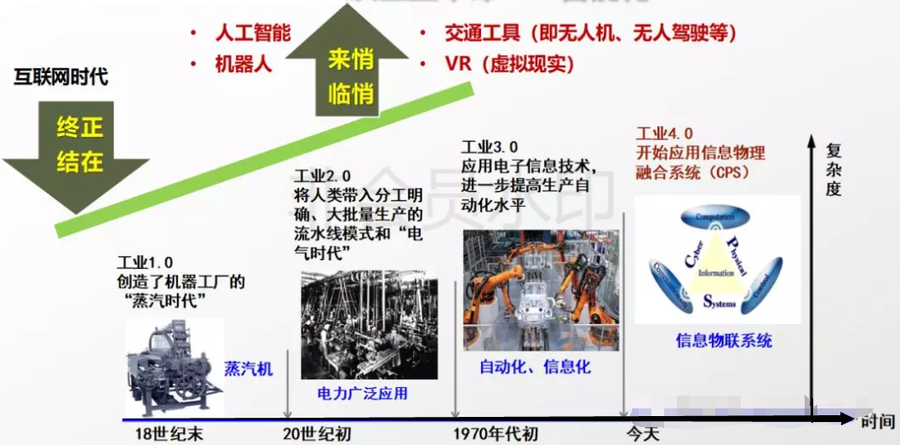
3 人工智能的历史
Notes:
基础为讲述历史作准备，早期成功→期望过高…

Slide 160
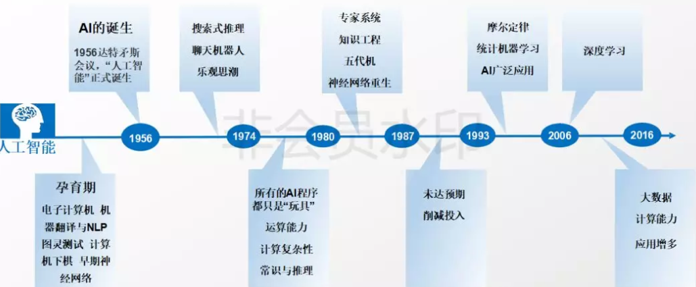
人工智能的发展历程

Slide 161
孕育期（1943－1955）
McCulloch&Pitts提出人工神经元模型
基础生理学知识和脑神经元的功能
对命题逻辑的形式化分析
Turing的计算理论
Turing第一个清晰地描绘出AI的完整图景
在“Computing Machinery and Intelligence”中提出了图灵测试、机器学习、遗传算法和增量学习。

Slide 162
诞生：Dartmouth College，1956
Dartmouth workshop，1956夏天
与会者的背景：自动机、神经网络和智能研究
Impact：在随后的20年中，AI被与会者和他们在MIT、CMU、Stanford及IBM的学生和同事所统治。
Notes:
evolutionary computation, AIS

Slide 163
Look, Ma, no hand! (1952-69)
GPS可能是第一个实现了“像人一样思考”方法的程序
Samuel‘s checkers program，通过学习达到了业余高手的级别，反驳了认为计算机只能做人让它做的事的观念。（通过“强化学习”）
McCarthy“Programs with Common Sense”描述了一个假设程序Advice Taker。它可被看作是第一个完整的AI系统，不同于其它的系统，它包含了世界的一般知识。
SRI的Shakey机器人项目，第一次演示了逻辑推理和物理行为的完整集成。

Slide 164
现实的困难：1966－1973
早期的程序很少包含或不包含关于它们的主题信息
AI试图解决的许多问题不可操作
在计算复杂性理论发展起来之前，广泛认为由“微问题”到“大问题”只是需要更快的硬件和更大容量的内存。
但，程序原则上能找到解并不意味着它包含在实践中找到它的机制。
用于产生智能行为的基本结构有着一些基本的限制

Slide 165
基于知识的系统：力量的钥匙？
AI研究的第一个十年中解决问题的方法可以称为弱方法，即一种试图通过串接基本的推理步骤来寻找完全的解的通用搜索机制。
替代方法是使用更强有力、领域相关的知识。
第一个成功的知识密集系统—DENDRAL
主要应用领域：医学诊断、自然语言理解。
表示和推理的语言：Prolog、PLANNER、Frame

Slide 166
AI的历史（续）
成为工业（1980至今）
神经网络的回归（1986至今）
连接主义的智能系统模型vs.符号模型、逻辑方法
成为科学（1987至今）
建立在严格的定理或确凿的实验基础上
显示与现实世界的应用的相关性
例子：规范专家系统的思想—根据决策理论的法则理性地行动，不试图模仿人类专家的思考步骤。
智能化智能体的出现（1995至今）
研究者重新开始审视“完整智能体”问题
Notes:
AI发展的两大主线：通用→特殊领域→通用；人与理性的思维方式。

Slide 167
AI发展的几个阶段总结
20世纪60年代：智能来自推理
80年代：智能来自专家
90年代：智能来自直觉和本能
21世纪：高性能计算+大数据

Slide 168
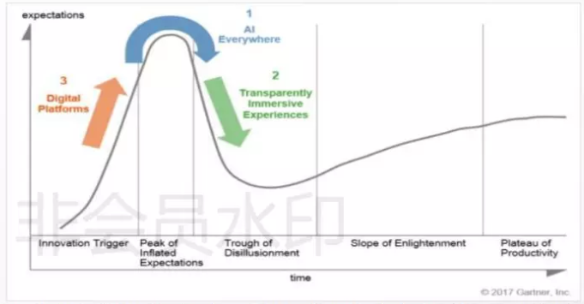
AI目前处于什么阶段
人工智能相关技术刚刚越过曲线高峰(处于狂热期),是推动透明化身临其境体验技术发展的主要动力
涉及透明化身临其境体验的人本技术(如智能工作空间、互联家庭、增强现实、虚拟现实、脑机接口)是拉动另外两大趋势的前沿技术
数字平台在曲线上处于快速上升期,其中的量子计算和区块链将在今5——10年带来变革性的

Slide 169
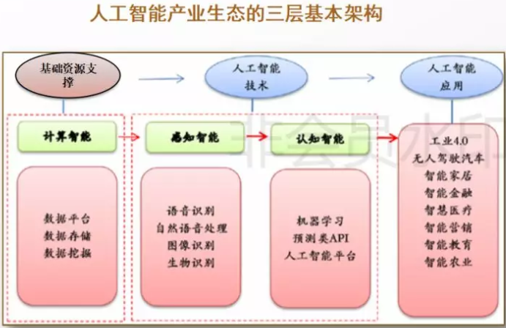
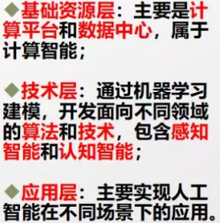
AI生态逐步形成：基础资源+技术+应用

Slide 170
图灵测试的改进和升级
图灵测试的笼统标准应该改为分项测试
基于图像、语音、文本的智能测试
基于创新的测试
终生学习等

Slide 171
神经网络概述

Slide 172
神经网络是一种运算模型，由大量的节点（或称神经元）之间相互联接构成。每个节点代表一种特定的输出函数，称为激活函数（activation function）。每两个节点间的连接都代表一个对于通过该连接信号的加权值，称之为权重（weight），神经网络就是通过这种方式来模拟人类的记忆。网络的输出则取决于网络的结构、网络的连接方式、权重和激活函数。而网络自身通常都是对自然界某种算法或者函数的逼近，也可能是对一种逻辑策略的表达。

Slide 173
神经元处理单元可表示不同的对象，例如特征、字母、概念，或者一些有意义的抽象模式。
输入单元接受外部世界的信号与数据；输出单元实现系统处理结果的输出；隐单元是处在输入和输出单元之间，不能由系统外部观察的单元。神经元间的连接权值反映了单元间的连接强度。

Slide 174

神经网络的特点
(1)、高度的并行性。
(2)、高度的非线性全局作用。
(3)、联想记忆功能和良好的容错性。
(4)、良好的自适应、自学习功能。
(5)、知识的分布存储。

Slide 175
本次课程总结
Notes:
基础为讲述历史作准备，早期成功→期望过高…

Slide 176

AI的几大门派

Slide 177

AI Roadmap

Slide 178

人工智能的三个研究阶段

Slide 179
1 AI发展的两条线索
复制人的功能vs.理性
关于世界的一般知识vs.某领域的专门知识
从AI的发展历程，可以看出智能化技术在信息化中所起的重要作用
NLP是AI的一种展现。通过研究语言，可挖掘出智能的一些本质。语言一旦有机器认知理解，真正的AI就有更多实现的可能。

Slide 180
2 发展历程
50-60年代：认为智能来自推理（deduction）。1956年，Simon和Newell等演示了一台可以自动证明数学定理的计算机，认为人的思维是可以通过普适性的问题求解引擎在答案空间中搜索而实现。提出的物理符号系统假说认为，人的知识表达和推理过程可通过抽象符号的逻辑运算来实现。这些理论为后来的专家系统提供了基础。
60-70年代：个别“点”的突破。没有在工业界得到广泛的应用
70-80年代：认为智能来自专家。但如何准确全面地描述专家知识是一个问题。AI进入寒冬。

Slide 181
80年代：春回大地。出现了各种神经网络、玻尔兹曼机、BP网络等——发现从数据中学习一个非线性预测模型是可能的。
90年代：草长莺飞。贝叶斯理论、统计学习、SVM等、最大期望算法EM等。
00年代：润物细无声。在互联网行业的三大应用领域（搜索、广告、推荐）
10-20年代：于无声处听惊雷。深度学习、语言识别、图像识别、NLP、机器人；搜索、广告、推荐等

Slide 182


Slide 183
附录 推荐阅读的经典论文

Slide 184
PCA学习理论
[1] L. Valiant. A theory of the learnable. Communications of the ACM, 27, 1984.
VC降维
[1] Blumer, A., Ehrenfeucht, A., Haussler, D., Warmuth, M. K. Learnability and the Vapnik–Chervonenkis dimension. Journal of the ACM. 36 (4): 929–865, 1989.
[2] Natarajan, B.K. On Learning sets and functions. Machine Learning. 4: 67–97, 1989.
[3] Karpinski, Marek; Macintyre, Angus. Polynomial Bounds for VC Dimension of Sigmoidal and General Pfaffian Neural Networks. Journal of Computer and System Sciences. 54 (1): 169–176, 1997.

Slide 185
泛化理论
[1] Wolpert, D.H., Macready, W.G. No Free Lunch Theorems for Optimization. IEEE Transactions on Evolutionary Computation 1, 67, 1997.
[2] Wolpert, David. The Lack of A Priori Distinctions between Learning Algorithms. Neural Computation, pp. 1341-1390, 1996.
[3] Wolpert, D.H., and Macready, W.G. Coevolutionary free lunches. IEEE Transactions on Evolutionary Computation, 9(6): 721-735, 2005.
[4] Whitley, Darrell, and Jean Paul Watson. Complexity theory and the no free lunch theorem. In Search Methodologies, pp. 317-339. Springer, Boston, MA, 2005.
[5] Kawaguchi, K., Kaelbling, L.P, and Bengio. Generalization in deep learning. 2017.
[6] Chiyuan Zhang, Samy Bengio, Moritz Hardt, Benjamin Recht, Oriol Vinyals. Understanding deep learning requires rethinking generalization. international conference on learning representations, 2017.

Slide 186
最优化理论和方法
[1] L. Bottou. Stochastic Gradient Descent Tricks. Neural Networks: Tricks of the Trade. Springer, 2012.
[2] I. Sutskever, J. Martens, G. Dahl, and G. Hinton. On the Importance of Initialization and Momentum in Deep Learning. Proceedings of the 30th International Conference on Machine Learning, 2013.
[3] Duchi, E. Hazan, and Y. Singer. Adaptive Subgradient Methods for Online Learning and Stochastic Optimization. The Journal of Machine Learning Research, 2011.
[4] M. Zeiler. ADADELTA: An Adaptive Learning Rate Method. arXiv preprint, 2012.
[5] T. Tieleman, and G. Hinton. RMSProp: Divide the gradient by a running average of its recent magnitude. COURSERA: Neural Networks for Machine Learning.Technical report, 2012.
[6] D. Kingma, J. Ba. Adam: A Method for Stochastic Optimization. International Conference for Learning Representations, 2015.
[7] Hardt, Moritz, Ben Recht, and Yoram Singer. Train faster, generalize better: Stability of stochastic gradient descent. Proceedings of The 33rd International Conference on Machine Learning. 2016.

Slide 187
决策树
[1] Breiman, L., Friedman, J. Olshen, R. and Stone C. Classification and Regression Trees, Wadsworth, 1984.
[2] J. Ross Quinlan. Induction of decision trees. Machine Learnin, 1(1): 81-106, 1986.
[3] J. Ross Quinlan. Learning efficient classification procedures and their application to chess end games. 1993.
[4] J. Ross Quinlan. C4.5: Programs for Machine Learning. Morgan Kaufmann, San Francisco, CA, 1993.
[1] Rish, Irina. An empirical study of the naive Bayes classifier. IJCAI Workshop on Empirical Methods in Artificial Intelligence, 2001.
贝叶斯分类

Slide 188
数据降维（主成分分析PCA）
[1] Pearson, K. On Lines and Planes of Closest Fit to Systems of Points in Space. Philosophical Magazine. 2 (11): 559–572. 1901.
[2] Ian T. Jolliffe. Principal Component Analysis. Springer Verlag, New York, 1986.
[3] Scholkopf, B.,Smola,A.,Mulller,K.-P. Nonlinear component analysis as a kernel eigenvalue problem. Neural Computation, 10(5), 1299-1319, 1998.
[4] Sebastian Mika,Bernhard Scholkopf,Alexander J Smola,Klausrobert Muller,Matthias Scholz Gun. Kernel PCA and de-noising in feature spaces. neural information processing systems, 1999.

Slide 189
Logistics回归
[1] Cox, DR. The regression analysis of binary sequences (with discussion). J Roy Stat Soc B. 20 (2): 215–242, 1958.
[2] David W Hosmer, Stanley Lemeshow. Applied logistic regression. Technometrics. 2000.
[3] Thomas P. Minka. A comparison of numerical optimizers for logistic regression, 2003.
[4] Kwangmoo Koh, Seung-Jean Kim, and Stephen Boyd. An interior-point method for large scale l1-regularized logistic regression. Journal of Machine Learning Research, 8:1519-1555, 2007.
[5] Chih-Jen Lin, Ruby C.Weng, S.Sathiya Keerthi. Trust Region Newton Method for Large-Scale Logistic Regrression. Journal of Machine Learning Research,9, 627-650, 2008.
[6] Rong-En Fan, Kai-Wei Chang, Cho-Jui Hsieh, Xiang-Rui Wang, Chih-Jen Lin. LIBLINEAR: A Library for Large Linear Classification. Journal of Machine Learning Research, 9, 1871-1874, 2008.

Slide 190
支持向量机SVM
[1] B.E.Boser, I.Guyon, and V. Vapni. A training algorithm for optimal margin classifiers. In Proceedings of the Fifth Annual Workshop on Computational Learning Theory, pages 144-152. ACM Press, 1992.
[2] Cortes, C. and Vapnik, V. Support vector networks. Machine Learning, 20, 273-297, 1995.
[3] Bernhard Scholkopf, Christopher J. C. Burges, and Valdimir Vapnik. Extracting support data for a given task. 1995.
[4] Burges JC. A tutorial on support vector machines for pattern recognition. Bell Laboratories, Lucent Technologies, 1997.
[5] Scholkopf, Christopher J. C. Burges, and Alexander J. Smola, editor. Advances in Kernel Methods - Support Vector Learning, Cambridge, MA, MIT Press. 1998.
[6] John C. Platt. Fast training of support vector machines using sequential minimal optimization. 1998.
[7] C.-C. Chang and C.-J. Lin. LIBSVM: a Library for Support Vector Machines. ACM TIST, 2:27:1-27:27, 2011.

Slide 191
聚类
[1] Dan Pelleg, Andrew W Moore. X-means: Extending K-means with Efficient Estimation of the Number of Clusters. In ICML (Vol. 1), 2000.
[2] Greg Hamerly, Charles Elkan. Learning the k in k-means. Advances in neural information processing systems, 2004.
[3] M Emre Celebi, Hassan A Kingravi, Patricio A Vela. A comparative study of efficient initialization methods for the k-means clustering algorithm. Expert Systems With Applications, 2013.
[4] Andrew Y Ng, Michael I Jordan, Yair Weiss. On Spectral Clustering: Analysis and an algorithm. neural information processing systems, 2002.
[5] Ulrike Von Luxburg. A tutorial on spectral clustering. Statistics and Computing, 2007.
[6] Dorin Comaniciu, Peter Meer. Mean shift: a robust approach toward feature space analysis. IEEE Transactions on Pattern Analysis and Machine Intelligence, 2002

Slide 192
Bagging与随机森林
[1] Breiman, Leo. Random Forests. Machine Learning 45 (1), 5-32, 2001.

Slide 193
Boosting算法
[1] Freund, Y. Boosting a weak learning algorithm by majority. Information and Computation, 1995.
[2] Yoav Freund, Robert E Schapire. A decision-theoretic generalization of on-line learning and an application to boosting. computational learning theory. 1995.
[3] Freund, Y. An adaptive version of the boost by majority algorithm. In Proceedings of the Twelfth Annual Conference on Computational Learning Theory, 1999.
[4] R.Schapire. The boosting approach to machine learning: An overview. In MSRI Workshop on Nonlinear Estimation and Classification, Berkeley, CA, 2001.
[5] Freund Y, Schapire RE. A short introduction to boosting. Journal of Japanese Society for Artificial Intelligence, 14(5):771-780. 1999.
[6] Jerome Friedman, Trevor Hastie and Robert Tibshirani. Additive logistic regression: a statistical view of boosting. Annals of Statistics 28(2), 337–407. 2000.
[7] Jerome H Friedman. Greedy function approximation: A gradient boosting machine. Annals of Statistics, 2001.
[8] Tianqi Chen, Carlos Guestrin. XGBoost: A Scalable Tree Boosting System. knowledge discovery and data mining, 2016.
[9] Guolin Ke, Qi Meng, Thomas Finley, Taifeng Wang, Wei Chen, Weidong Ma, Qiwei Ye, Tieyan Liu. LightGBM: A Highly Efficient Gradient Boosting Decision Tree. neural information processing systems, 2017.

Slide 194
概率图模型——贝叶斯网络
[1] Nir Friedman, Dan Geiger, Moises Goldszmidt. Bayesian Network Classifiers. Machine Learning.1997.

Slide 195
概率图模型——隐马模型
[1] Baum, L. E., Petrie, T. Statistical Inference for Probabilistic Functions of Finite State Markov Chains. The Annals of Mathematical Statistics. 37 (6): 1554–1563. 1966.
[2] Baum, L. E., Eagon, J. A. An inequality with applications to statistical estimation for probabilistic functions of Markov processes and to a model for ecology. Bulletin of the American Mathematical Society. 73 (3): 360. 1967.
[3] Baum, L. E., Petrie, T., Soules, G., Weiss, N. A Maximization Technique Occurring in the Statistical Analysis of Probabilistic Functions of Markov Chains. The Annals of Mathematical Statistics. 41: 164. 1970
[4] Baum, L.E. An Inequality and Associated Maximization Technique in Statistical Estimation of Probabilistic Functions of a Markov Process. Inequalities. 3: 1–8. 1972.
[5] Lawrence R. Rabiner. A tutorial on Hidden Markov Models and selected applications in speech recognition. Proceedings of the IEEE. 77 (2): 257–286. 1989.

Slide 196
概率图模型——CRF
[1] Lafferty, J., McCallum, A., Pereira, F. Conditional random fields: Probabilistic models for segmenting and labeling sequence data. Proc. 18th International Conf. on Machine Learning. Morgan Kaufmann. pp. 282–289. 2001.

Slide 197
人工神经网络
[1] Leshno, M., Lin, V. Y., Pinkus, A., and Schocken, S. Multilayer feedforward networks with a nonpolynomial activation function can approximate any function. Neural Networks, 6, 861-867, 1993.
[2] Barron, A. E. Universal approximation bounds for superpositions of a sigmoid function. IEEE Transactions on Information Theory, 39, 930-945, 1993.
[3] Raman Arora, Amitabh Basu, Poorya Mianjy, Anirbit Mukherjee. Understanding Deep Neural Networks with Rectified Linear Units. Electronic Colloquium on Computational Complexity. 2016.
[4] Xavier Glorot, Yoshua Bengio. Understanding the difficulty of training deep feedforward neural networks. Journal of Machine Learning Research. 2010.
[5] M. Riedmiller and H. Braun, A Direct Adaptive Method for Faster Backpropagation Learning: The RPROP Algorithm, Proc. ICNN, San Francisco (1993).
[6] Choromanska A, Henaff M, Mathieu M, Ben ArousG, Le Cun Y. The loss surfaces of multilayer networks. arXiv:1412.0233. 2014.
[7] Gori, M, Tesi, A. On the problem of local minima in backpropagation. IEEE Transcations on Pattern Analysis and Machine Intelligence, 14(1), 76-86. 1992.
[8] Saxe, A. M., McClelland, J. L., Ganguli, S. Exact solutions to the nonlinear dynamics of learning in deep linear neural networks. ICLR. 2013.
[9] Dauphin, Y., Pascanu, R., Gulcehre, C., Cho, K., Ganguli, S., Bengio, Y. 2014. Identifying and attacking the saddle point problem in high-dimensional non-convex optimization. NIPS 2014.
[10] Goodfellow, I. J., Vinyals, O., Saxe, A. M. Qualitatively characterizing neural network optimization problems. International Conference on Learning Representations. 2015.

Slide 198
CNN
[1] Y. LeCun, L. Bottou, Y. Bengio, and P. Haffner. Gradient-based learning applied to document recognition. Proceedings of the IEEE, november 1998.
[2] Alex Krizhevsky, Ilya Sutskever, Geoffrey E.Hinton. ImageNet Classification with Deep Convolutional Neural Networks. 2012.
[3] Zeiler M D, Fergus R. Visualizing and Understanding Convolutional Networks. European Conference on Computer Vision, 2013.
[4] Christian Szegedy, Wei Liu, Yangqing Jia, Pierre Sermanet, Scott Reed, Dragomir Anguelov, Dumitru Erhan, Vincent Vanhoucke, Andrew Rabinovich, Going Deeper with Convolutions, Arxiv Link: http://arxiv.org/abs/1409.4842.
[5] K. Simonyan and A. Zisserman. Very Deep Convolutional Networks for Large-Scale Image Recognition. international conference on learning representations. 2015.
[6] Kaiming He, Xiangyu Zhang, Shaoqing Ren, Jian Sun. Deep Residual Learning for Image Recognition. computer vision and pattern recognition, 2015.
[7] Andreas Veit,Michael J Wilber, Serge J Belongie. Residual Networks Behave Like Ensembles of Relatively Shallow Networks. neural information processing systems, 2016.
[8] Long J, Shelhamer E, Darrell T, et al. Fully convolutional networks for semantic segmentation. Computer Vision and Pattern Recognition, 2015.

Slide 199
RNN
[1] Alex Graves. Supervised Sequence Labelling with Recurrent Neural Networks. 2012.
[2] Junyoung Chung, Caglar Gulcehre, Kyunghyun Cho, Yoshua Bengio. Gated Feedback Recurrent Neural Networks. international conference on machine learning. 2015.
[3] Alex Graves, Santiago Fernandez, Faustino J Gomez, Jurgen Schmidhuber. Connectionist temporal classification: labelling unsegmented sequence data with recurrent neural networks.international conference on machine learning. 2006.
[4] A. Graves, A.Mohamed, G. Hinton, Speech Recognition with Deep Recurrent Neural Networks, ICASSP 2013.
[5] Ilya Sutskever, Oriol Vinyals, Quoc V Le. Sequence to Sequence Learning with Neural Networks. neural information processing systems. 2014.
[6] Tomas Mikolov, Martin Karafiat, Lukas Burget, Jan Cernocký, Sanjeev Khudanpur. Recurrent neural network based language model. 2010, conference of the international speech communication association.
[7] Graves, Alex. Generating sequences with recurrent neural networks. arXiv preprint arXiv:1308.0850 (2013).

Slide 200
生成对抗网络GAN
[1] Goodfellow Ian, Pouget-Abadie J, Mirza M, et al. Generative adversarial nets. Advances in Neural Information Processing Systems, 2672-2680, 2014.
[2] Mirza M, Osindero S. Conditional Generative Adversarial Nets. Computer Science, 2672-2680, 2014.
[3] Radford A, Metz L, Chintala S. Unsupervised representation learning with deep convolutional generative adversarial networks. arXiv preprint arXiv:1511.06434, 2015.
[4] Denton E L, Chintala S, Fergus R. Deep Generative Image Models using a Laplacian Pyramid of Adversarial Networks. Advances in neural information processing systems. 1486-1494, 2015.
[5] S Reed, Zeynep Akata, Xinchen Yan, Lajanugen Logeswaran, Bernt Schiele,Honglak Lee. Generative Adversarial Text to Image
Synthesis. international conference on machine learning, 2016.
[6] Christian Ledig, Lucas Theis, Ferenc Huszar, Jose Caballero, Andrew Aitken, Alykhan Tejani, Johannes Totz, Zehan Wang, Wenzhe Shi. Photo-Realistic Single Image Super-Resolution Using a Generative Adversarial Network. Computer Vision and Pattern Recognition, 2016.
[7] Chen X, Duan Y, Houthooft R, et al. InfoGAN: Interpretable Representation Learning by Information Maximizing Generative Adversarial Nets[J]. arXiv preprint arXiv:1606.03657, 2016.
[8] Martin Arjovsky, Leon Bottou. Towards Principled Methods for Training Generative Adversarial Networks. ICLR 2017.

Slide 201
小作业 1/8
使用Python或Jupiter Notebook，给出运行结果：打开学校研究生学院主页，找到“河北科技大学2021年硕士研究生拟录取名单公示.xls”（注：随便找哪个批次的都行），按不同专业区分，显示每个专业的人数，以及该专业考研总成绩的平均分、最高分、最低分，并使用matplotlib完成对上述统计结果的可视化。

